Slide 1

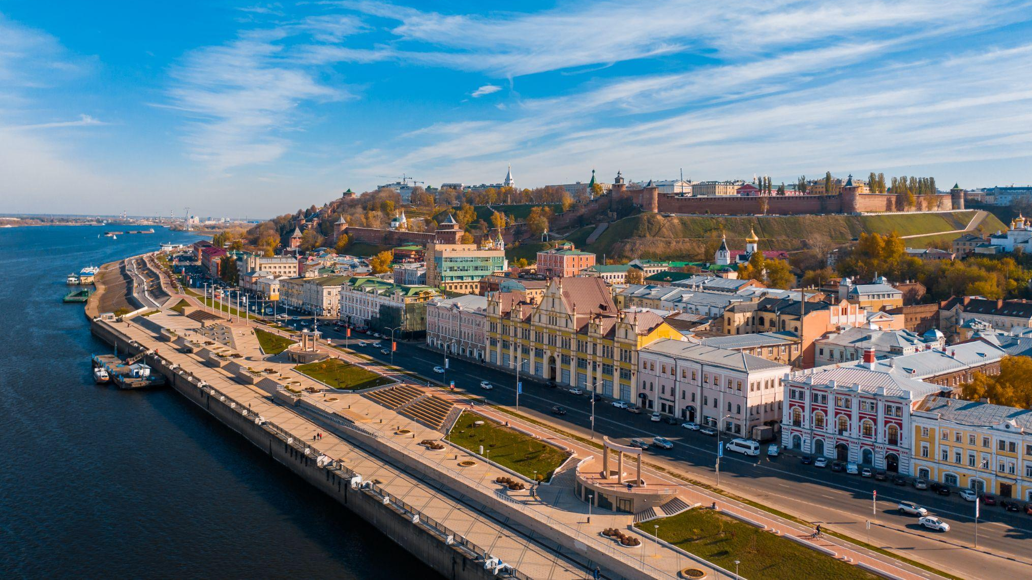


агентство Sun&Stars
портфолио ключевых проектов

Slide 2



















Агентство Sun&Stars
Нам доверяют
Агентство Sun&Stars основано в 1999 году
Специализация – организация корпоративных и деловых мероприятий для компаний регионального и федерального бизнеса, для гос.заказчика
Проводим проекты в онлайн и офлайн форматах
Собственная служба кейтеринга
Букинг артистов, селебрити, лидеров мнений из различных индустрий
Дизайн, декор, видеопродакшн
Сувенирная продукция и корпоративный мерч
Проект ВРЕМЯ:HR, объединяющий hr-директоров, собственников бизнеса, топ-менеджеров, специалистов по управлению персоналом разного профиля. Серия мероприятий: бизнес-завтраки и конференции.

Slide 3
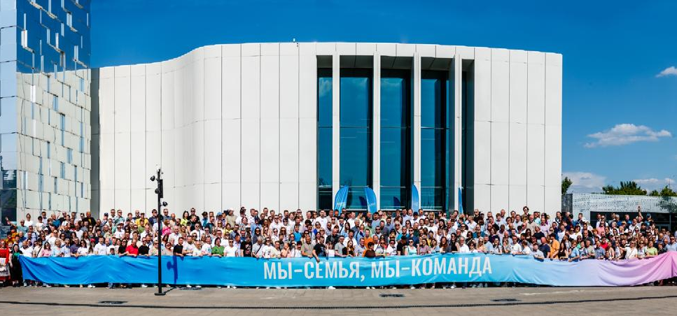
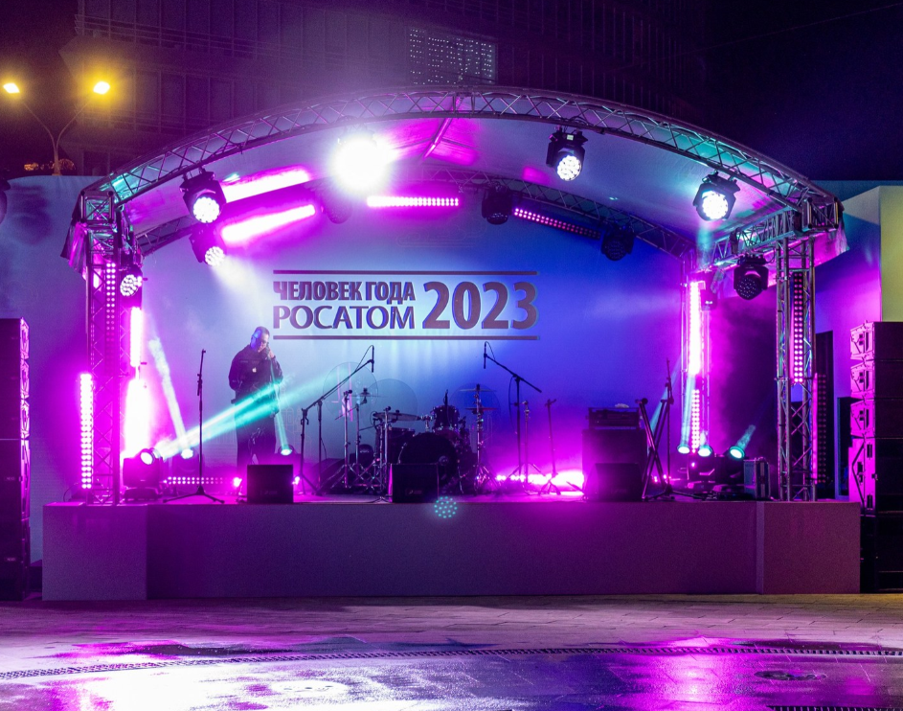

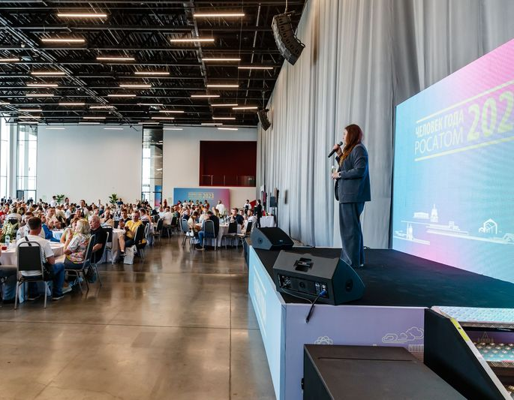
Госкорпорация Росатом
Проект:
трехдневное мероприятие “Человек года Росатома”
Статус мероприятия:
корпоративное
Количество участников:
1200 человек
Решения:
организация вечерних мероприятий на теплоходах в акватории Нижнего Новгорода для всех участников проекта
организация программы на теплоходе для вип-гостей, включая концерт группы «Фрукты»
организация городской экскурсии для всех участников проекта
координация транспортной логистики проекта
обеспечение проекта персоналом в течение 3 дней: менеджеры, хостес, хелперы, охрана, артисты
организация праздничного обеда в финальный день проекта на “Нижегородской ярмарке” с фотографированием на 800 человек - гостей обеда

Slide 4

ПАО Лукойл
Проект:
7-я спартакиада работников организаций группы “Лукойл”
Статус мероприятия:
корпоративное
Количество участников:
1000 человек
Решения:
организация спортивных и развлекательных мероприятий в рамках Спартакиады для работников из всех российских регионов присутствия компании
разработка логики и сценария проекта
логистика, трансфер и размещение гостей
разработка лендинга и приложения
застройка и декор загородной спортивной турбазы
постановка сценических номеров для церемоний открытия и закрытия
разработка видеоконтента: отчетные ролики и видео-дневники соревнований
техническое оснащение проекта
кейтеринг
координация проекта под ключ

Slide 5
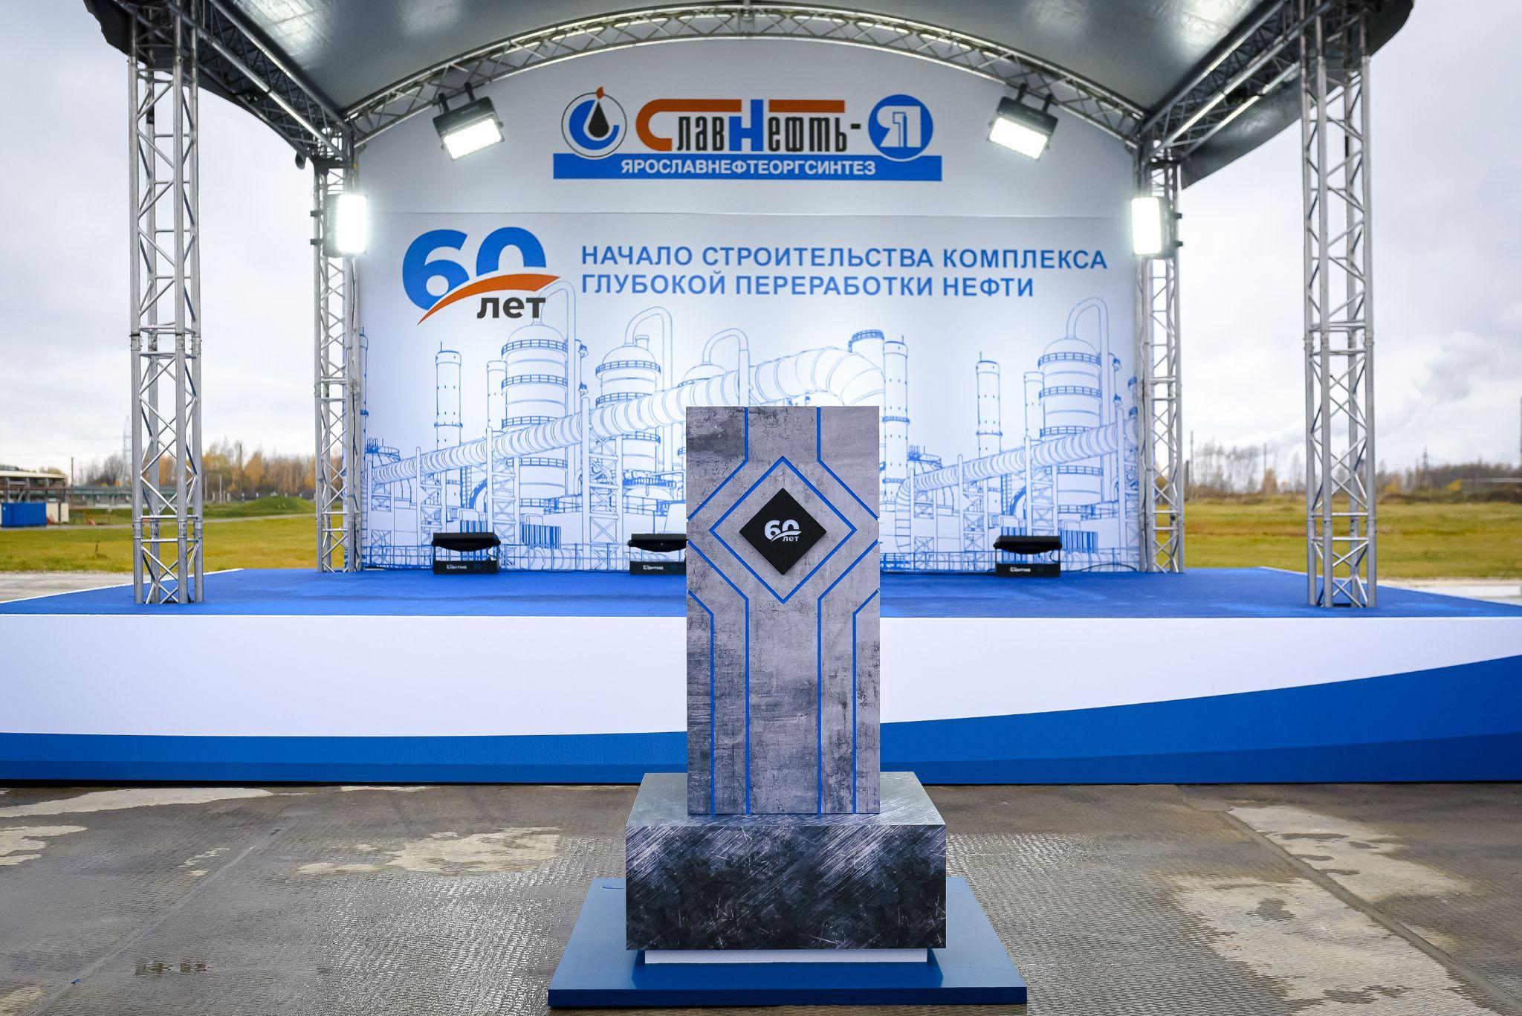
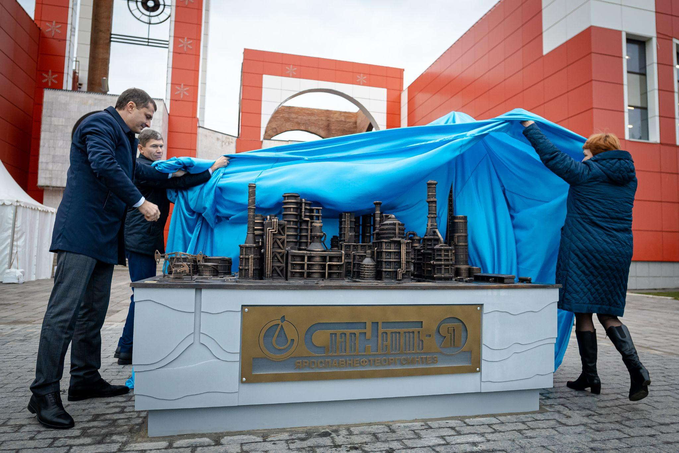
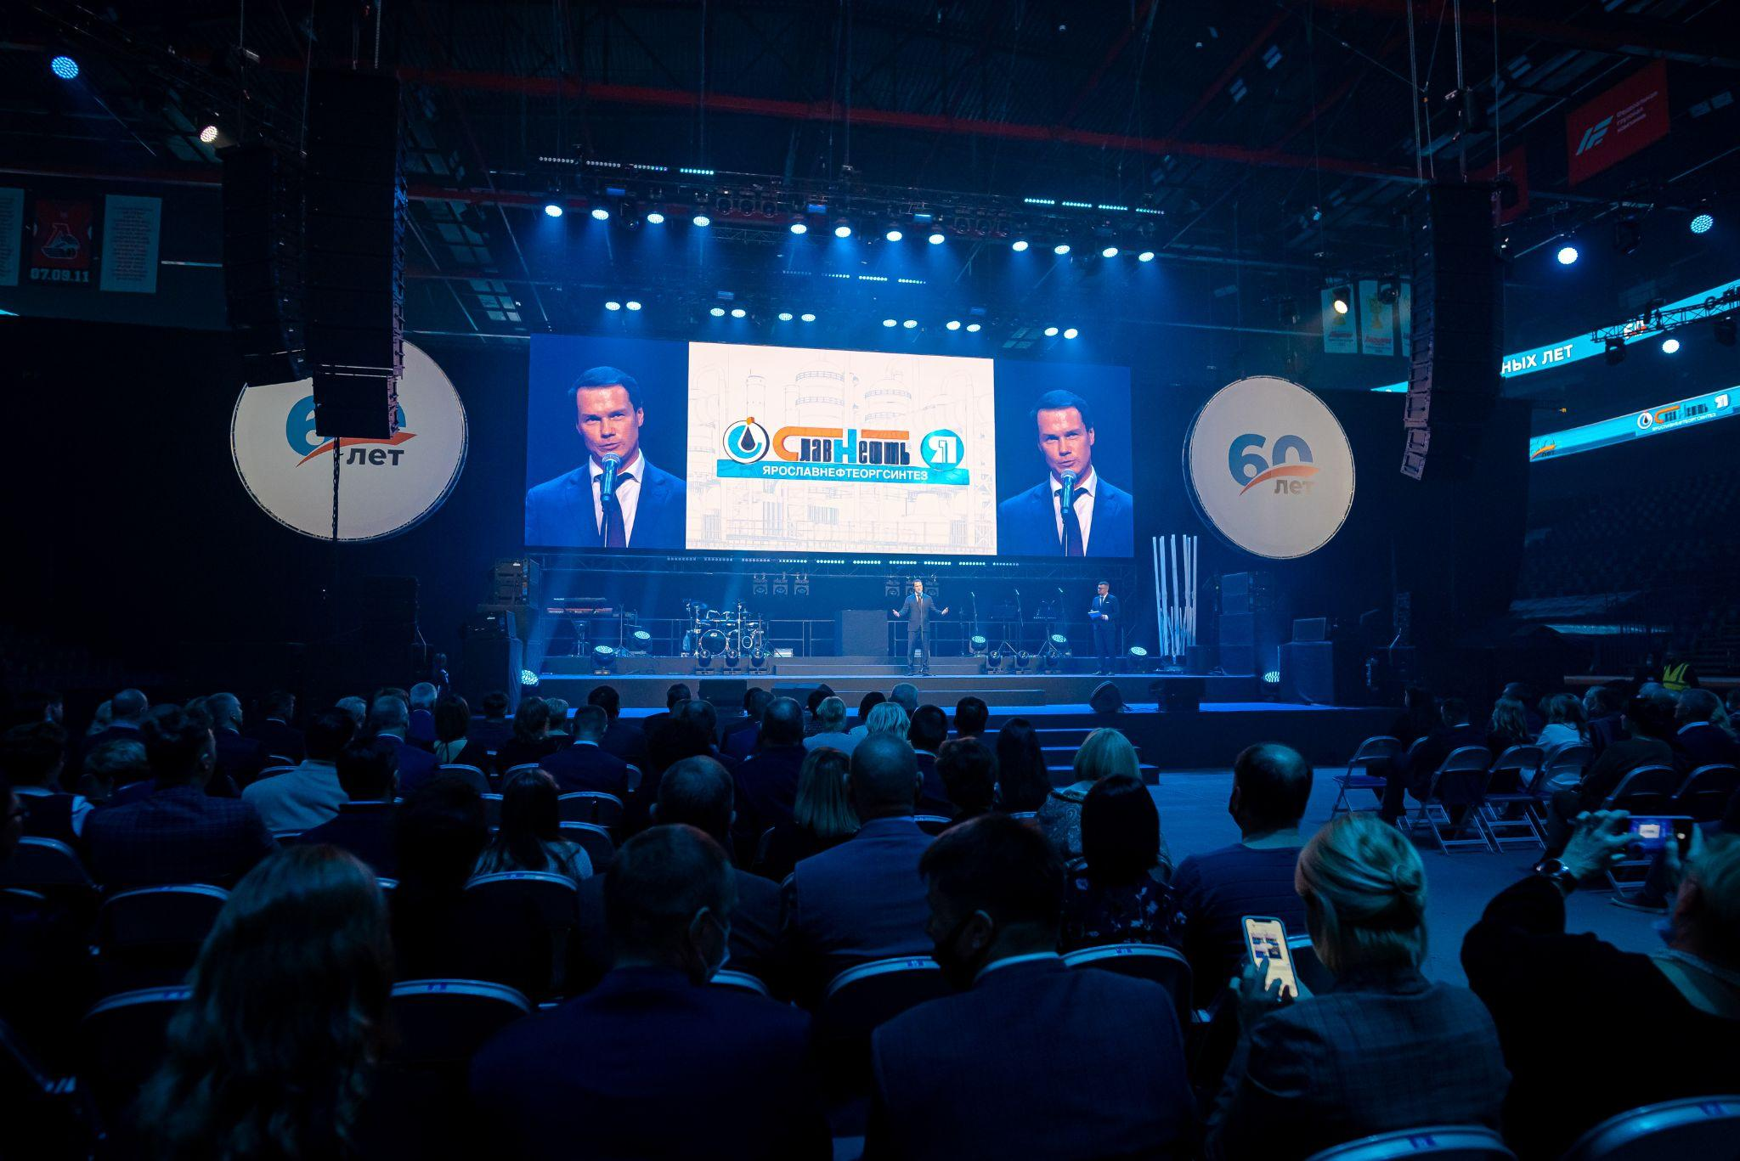
ПАО Славнефть-Янос
Проект:
праздничный концерт к 60-летию компании
Статус мероприятия:
корпоративное
Количество участников:
3000 человек
Решения:
разработка тематической концепции и сценария проекта
создание фирменного стиля проекта
организация праздничной программы с выступлением Стаса Михайлова
полное техническое оснащение площадки проведения “Арена 2000 Локомотив”
создание видео и фото контента проекта
логистика проекта (г.Ярославль)

Slide 6
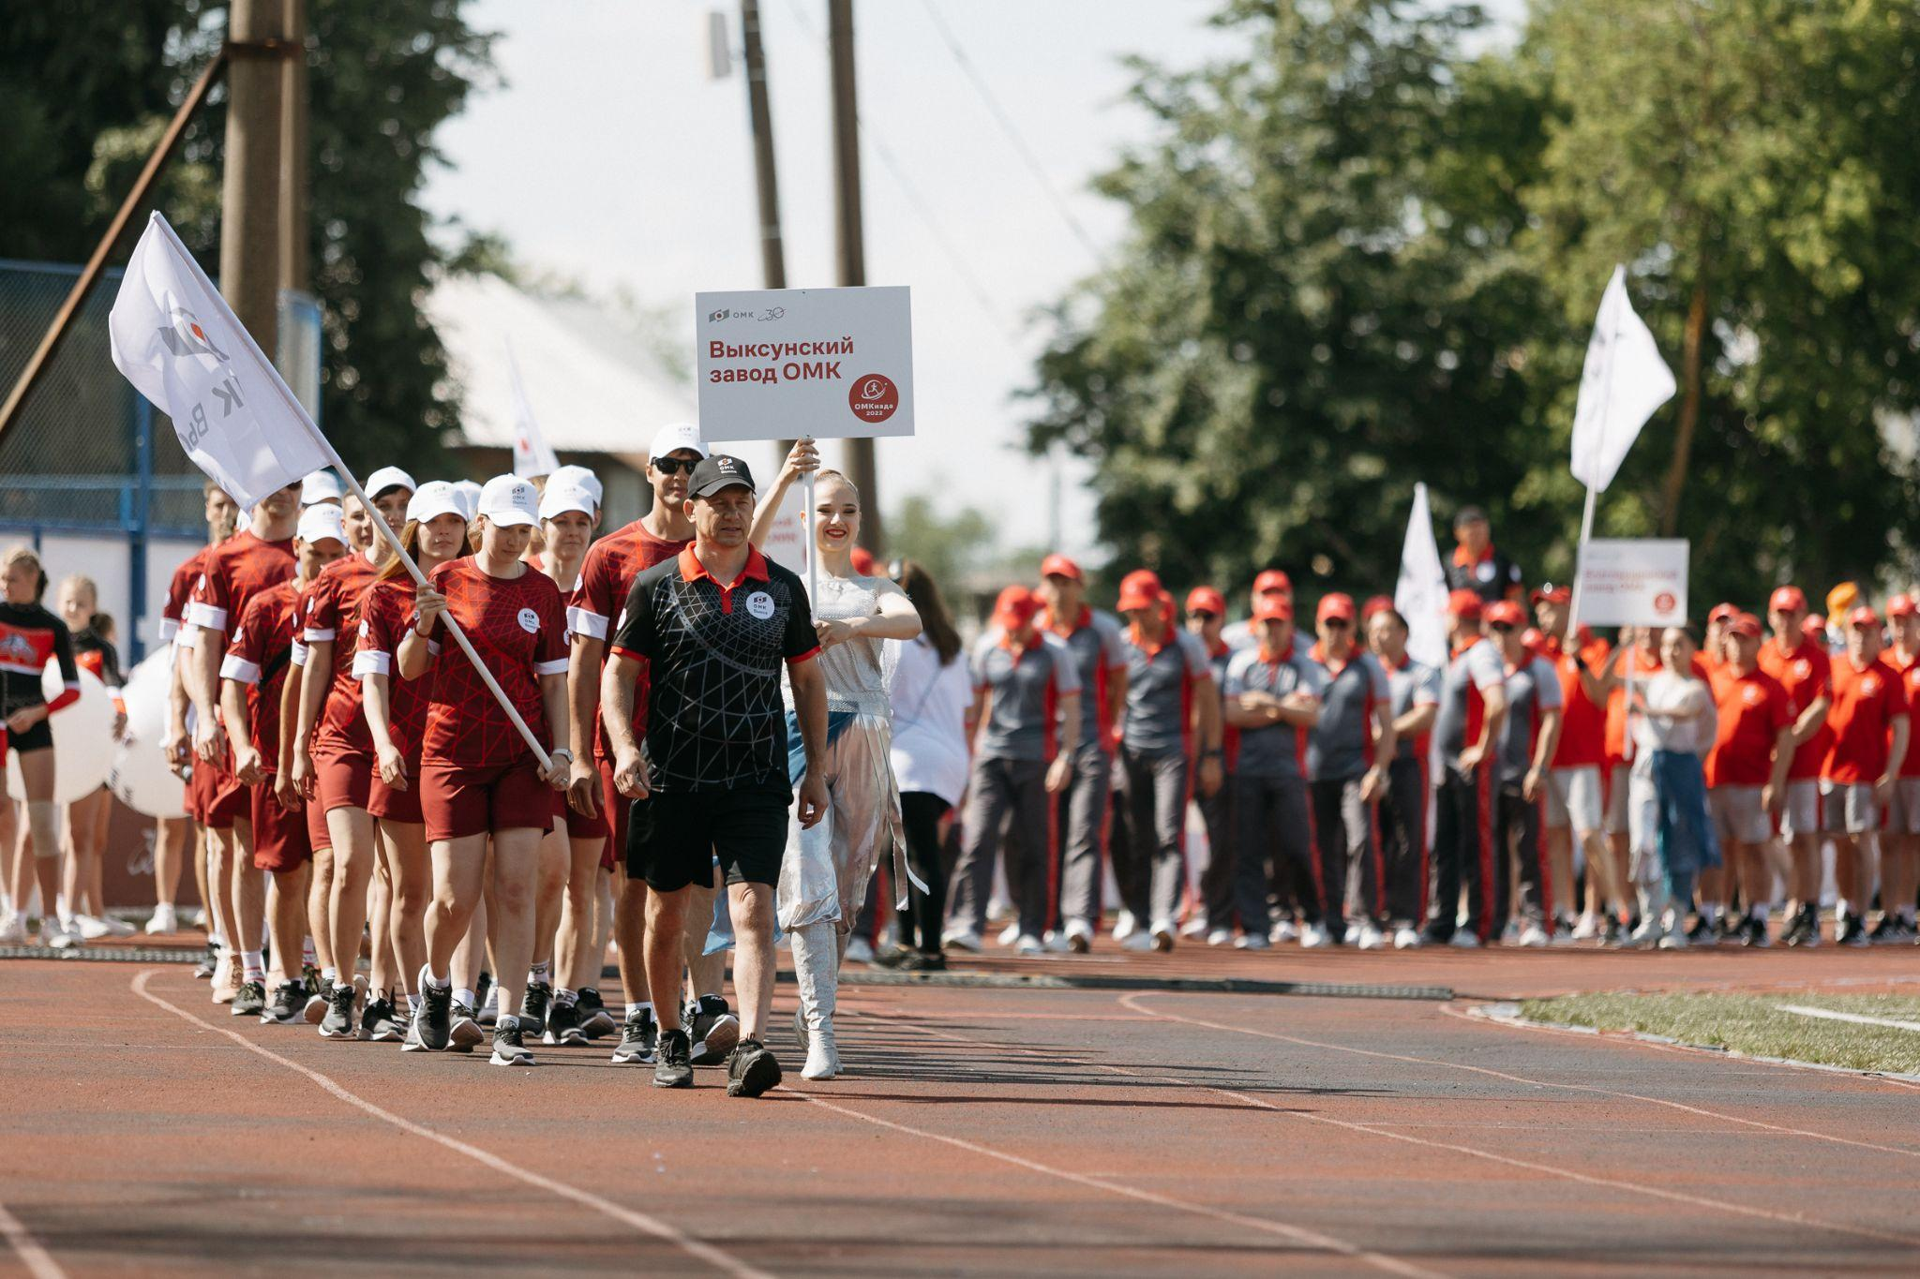
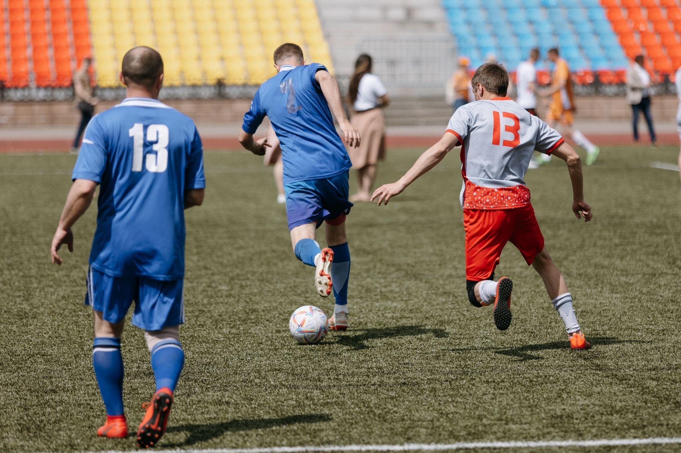
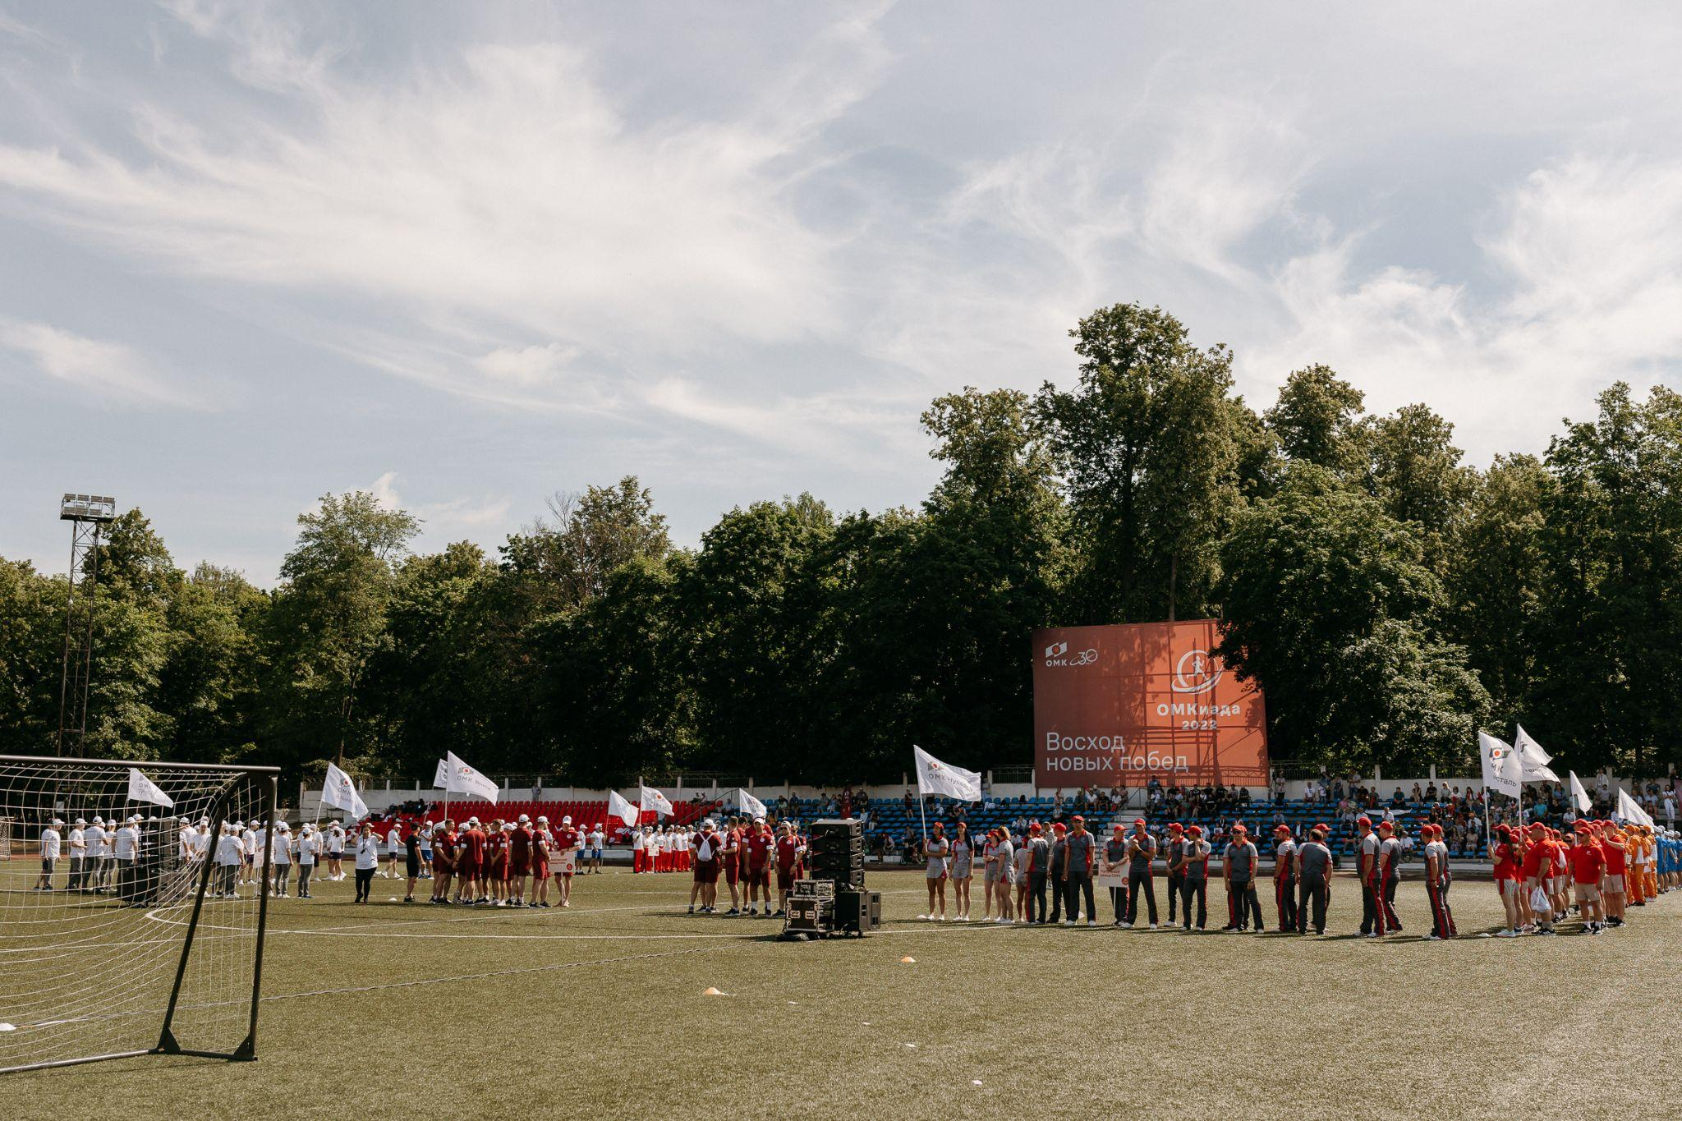
Объединенная металлургическая компания
Проект:
корпоративная спартакиада
Статус мероприятия:
спортивные командные соревнования “ОМКиада”
Количество участников:
>250 человек
Решения:
разработка концепции, нейминга и сценария мероприятия
постановка и режиссура церемоний открытия и закрытия проекта
координация спортивной и развлекательной части мероприятия
организация досуга участников
застройка и брендинг площадки проведения
техническое оснащение
видеотрансляции соревнования
организация гала-ужина для участников “ОМКиады”

Slide 7

АО Атомстройэкспорт (инжиниринговый дивизион госкорпорации Росатом)
Проект:
День работника атомной промышленности
Количество участников:
1400 человек
Статус мероприятия:
региональное корпоративное событие
Решения:
создание концепции праздника в формате театрального фестиваля
разработка визуального стиля и декора проекта
организация выступления Сергея Лазарева
постановка шоу-номеров с участием сотрудников компании
организация интерактивных активностей

Slide 8
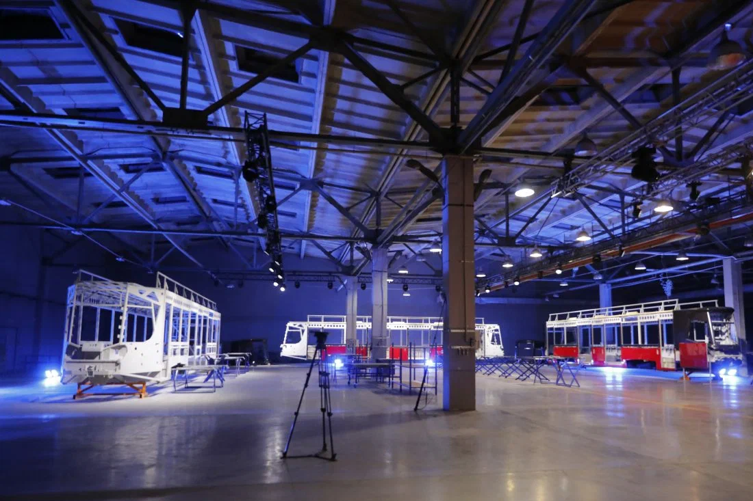
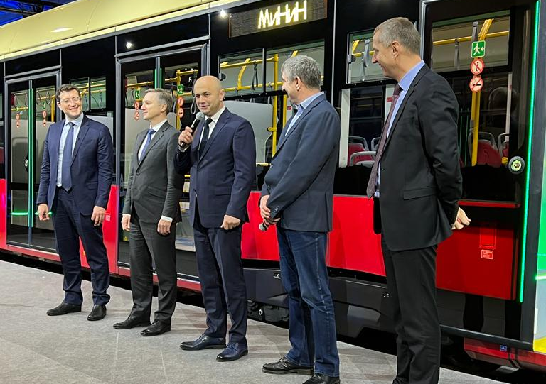
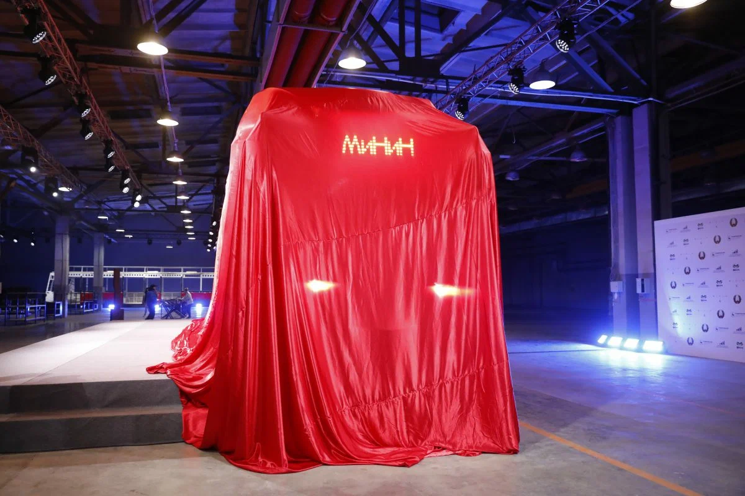
Нижэкотранс
Проект:
торжественное открытие производства
Статус мероприятия:
бизнес
Количество участников:
до 100 человек
Решения:
разработка концепции мероприятия
координация всех составляющих блоков мероприятия
оформление, застройка и декор площадки (цех)
прием делегации из первых лиц Нижегородской области и первых лиц Республики Беларусь во главе с Министром промышленности
фото и видеосъемка
техническое оснащение площадки
собственный кейтеринг от агентства с обслуживанием vip

Slide 9
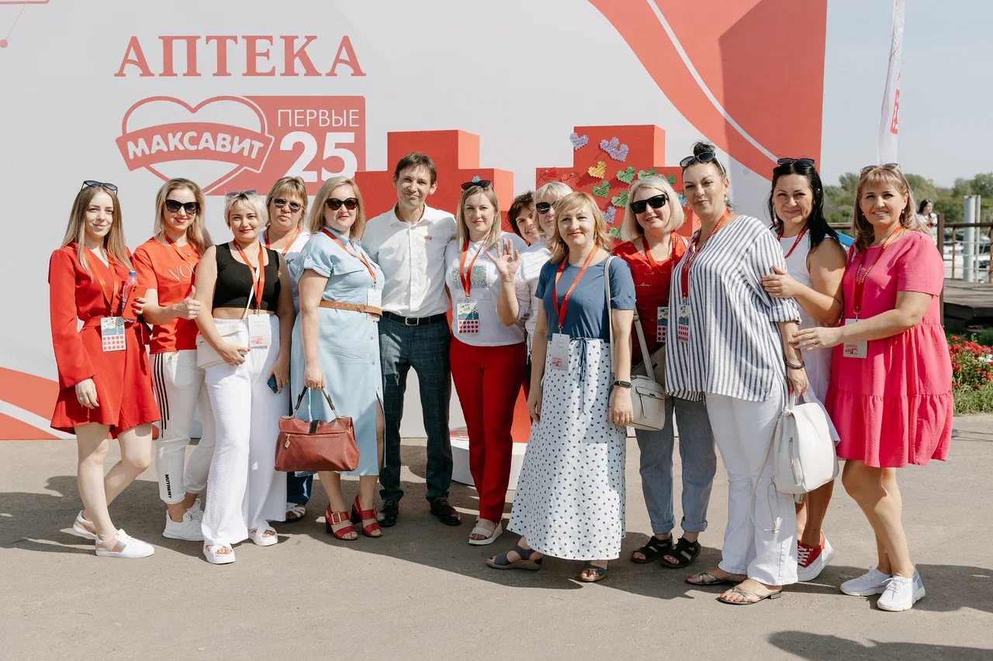
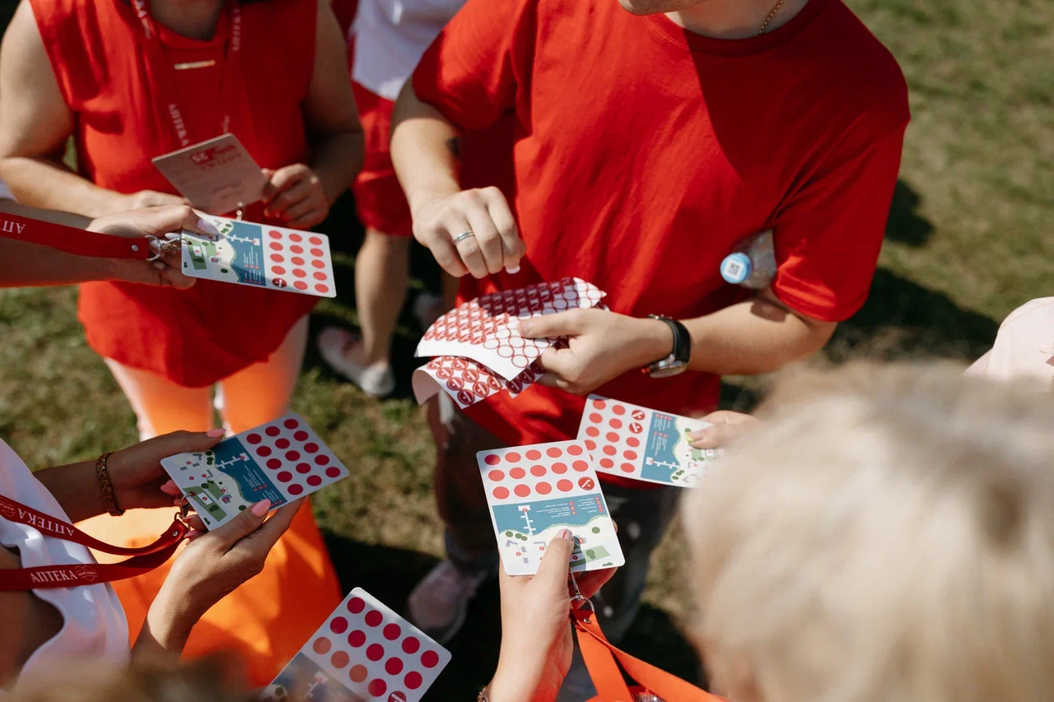
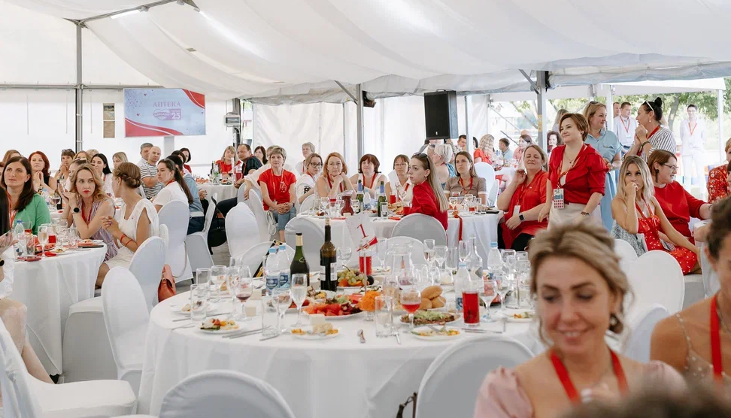
Аптечная сеть Максавит
Проект:
25-летие компании
Статус мероприятия:
корпоративное событие
Количество участников:
250 человек / сотрудники и партнеры компании
Решения:
разработка креативной концепции мероприятия
создание праздничного фирменного стиля 25-летия
предварительное вовлечение сотрудников
застройка площадки проведения под ключ
декор площадки проведения
техническое оснащение
логистика проекта
фото и видеосъемка
разработка дневной и вечерней программы
концерт, фейерверк и праздничный флешмоб
собственный кейтеринг от агентства

Slide 10

ТНС-Энерго
Проект:
Корпоративная спартакиада
Статус мероприятия:
Федеральное
Количество участников:
500 человек
Решения:
техническое оснащение
застройка и брендинг загородной площадки
обеспечение логистики гостей
услуги куратора по размещению гостей
организация сопровождения гостей vip статуса
обеспечение развлекательной программы и гала-ужина
собственный кейтеринг от агентства

Slide 11
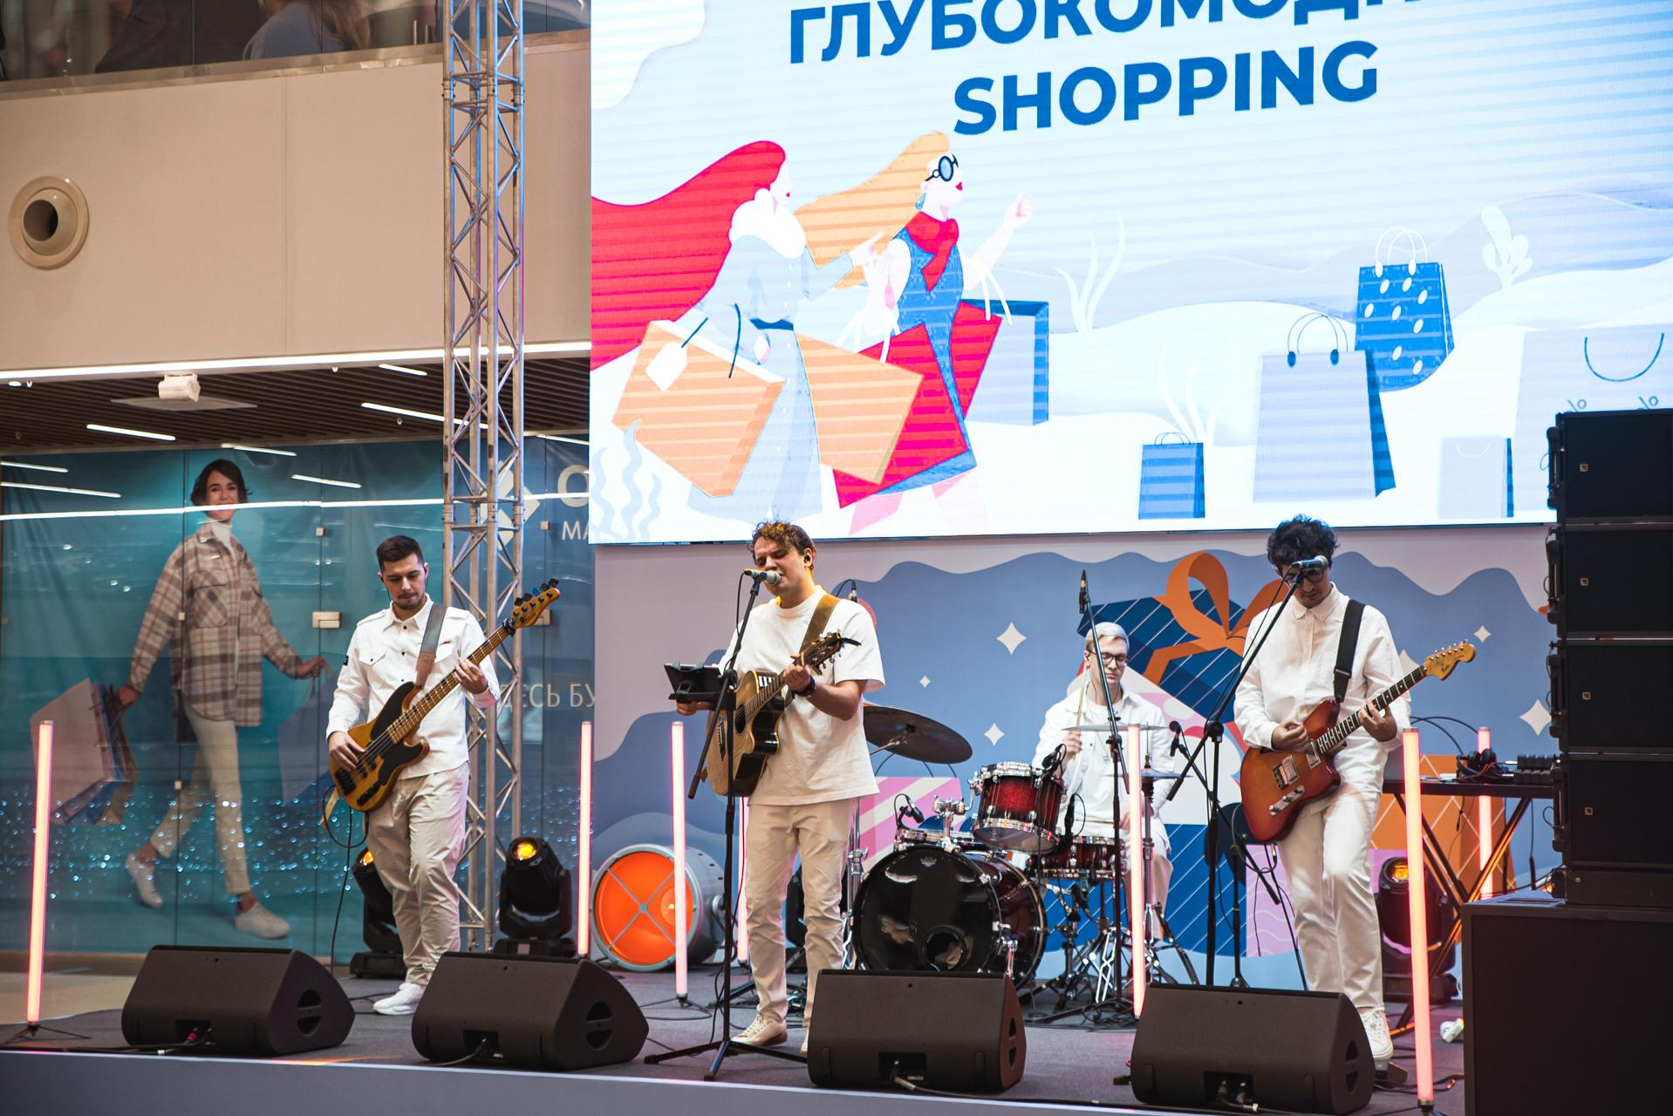
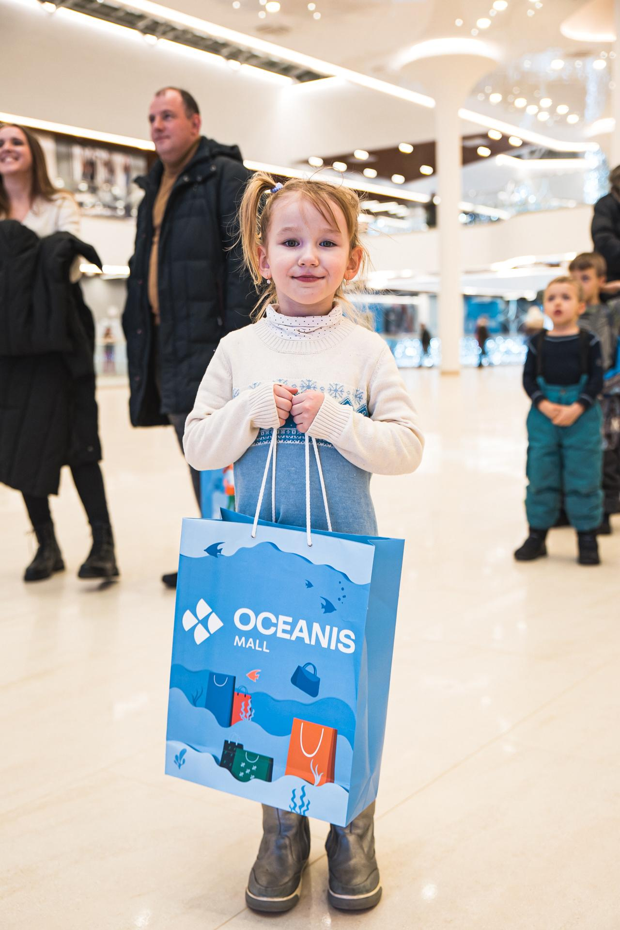
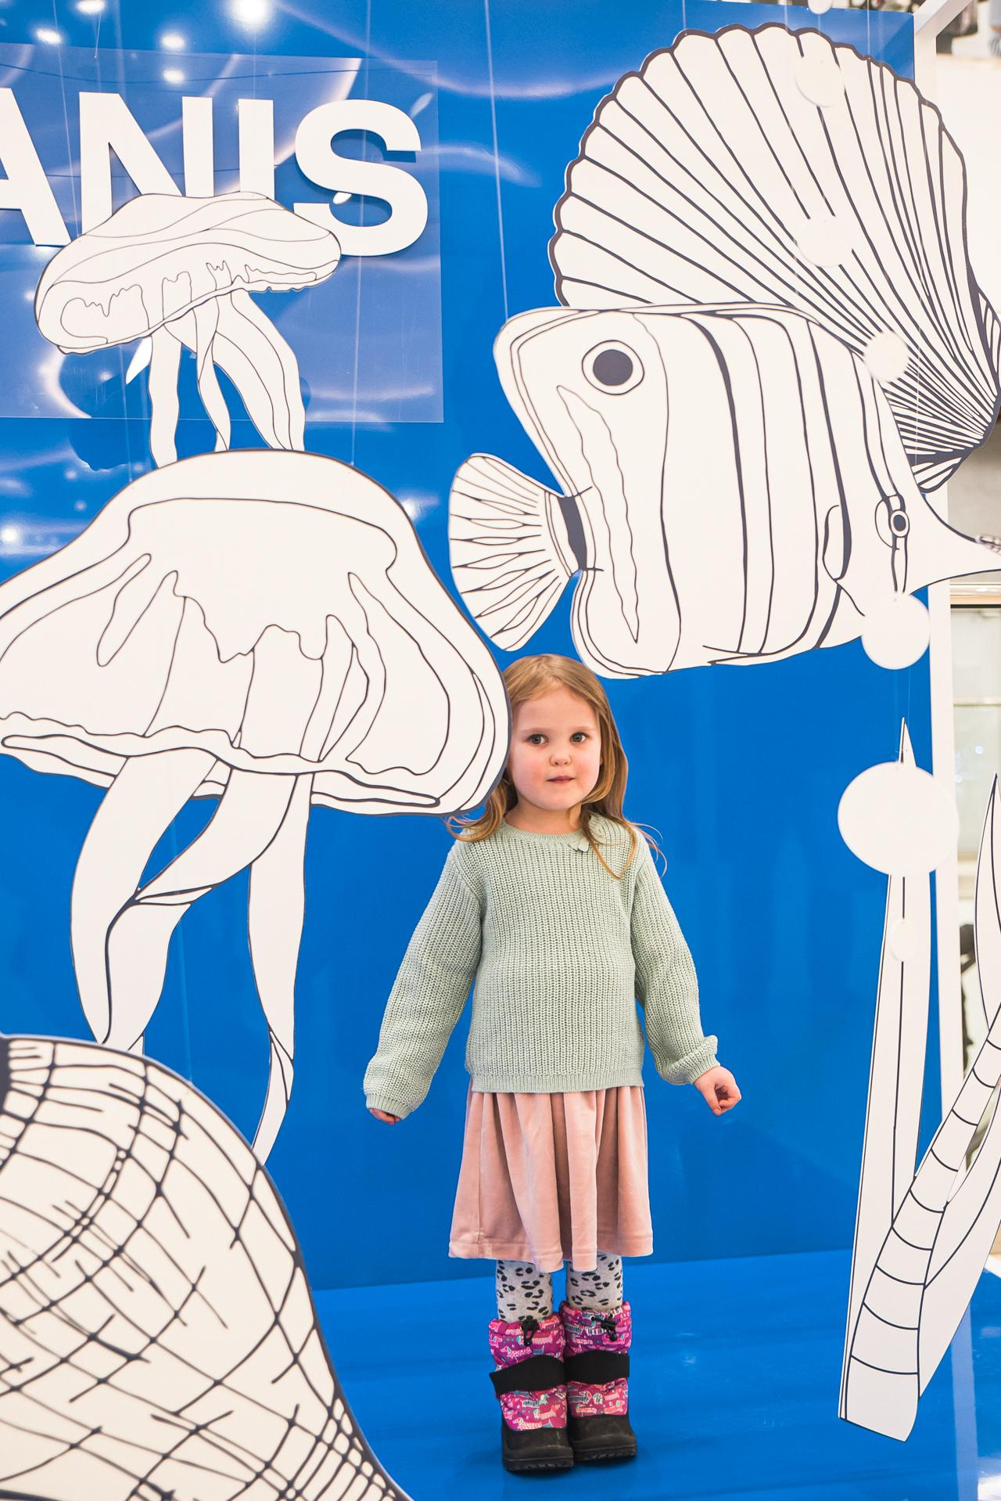
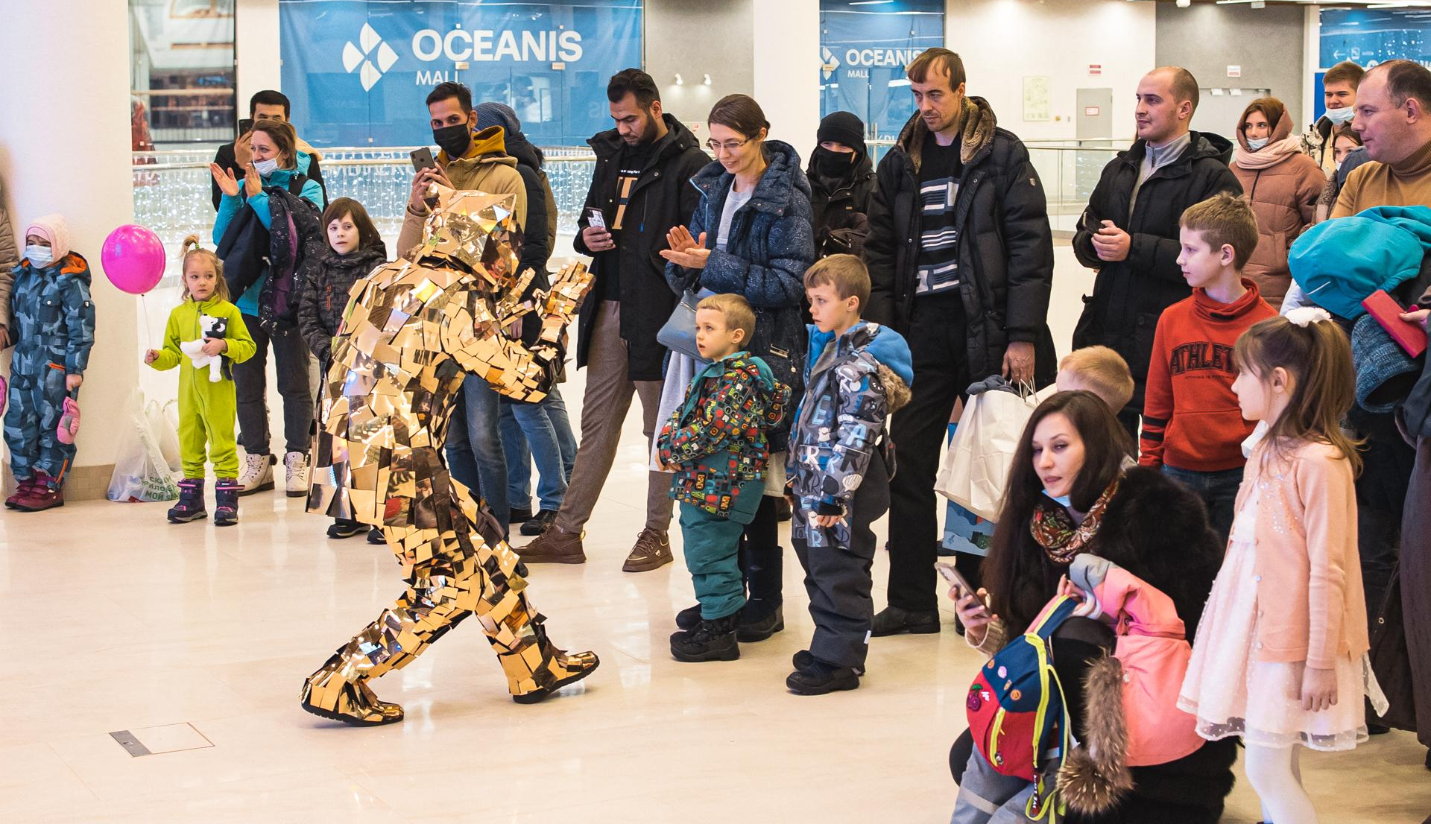
Торгово-развлекательный центр OCEANIS
Проект:
серия маркетинговых мероприятий к открытию ТРЦ
Статус мероприятия:
региональное коммерческое событие
Количество участников:
> 10000 человек
Решения:
полноценная медиа кампания в СМИ для привлечения городской аудитории к открытию ТРЦ (публикация pr-материалов в деловых изданиях, создание и размещение контента на городских интернет-порталах с высокой проходимостью)
разработка тематической и визуальной концепции “ГлубокоМодный шопинг”
проведение серии мероприятий выходного дня в ТРЦ с тематическими активностями
организация лекций от lifestyle и fashion блогеров города
вечерние концерты в ТРЦ
разработка и изготовление сувенирной продукции в фирменном стиле проекта
техническое оснащение мероприятий, в том числе застройка сцены внутри ТРЦ
дизайн и производство фотозон, расположенных на разных этажах ТРЦ

Slide 12
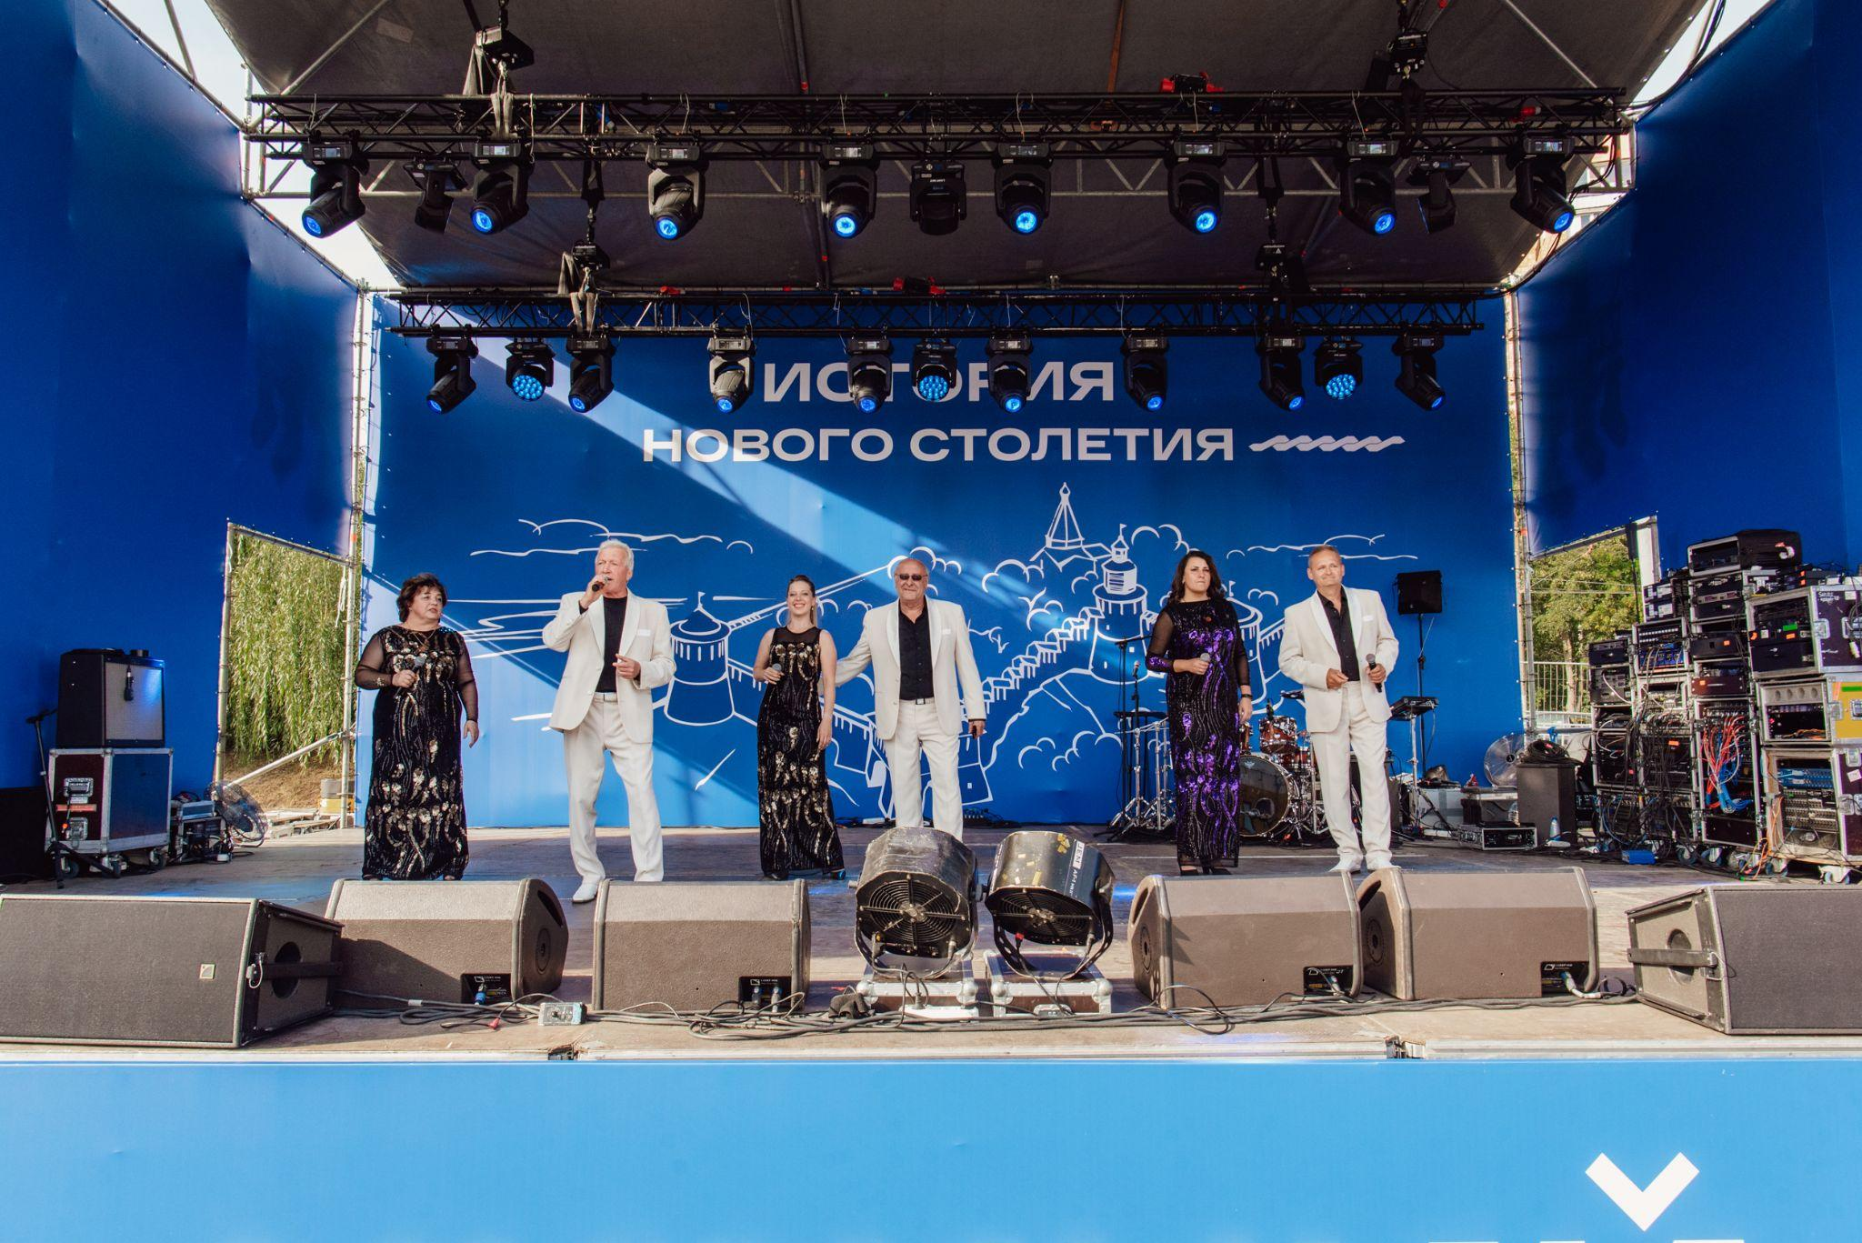
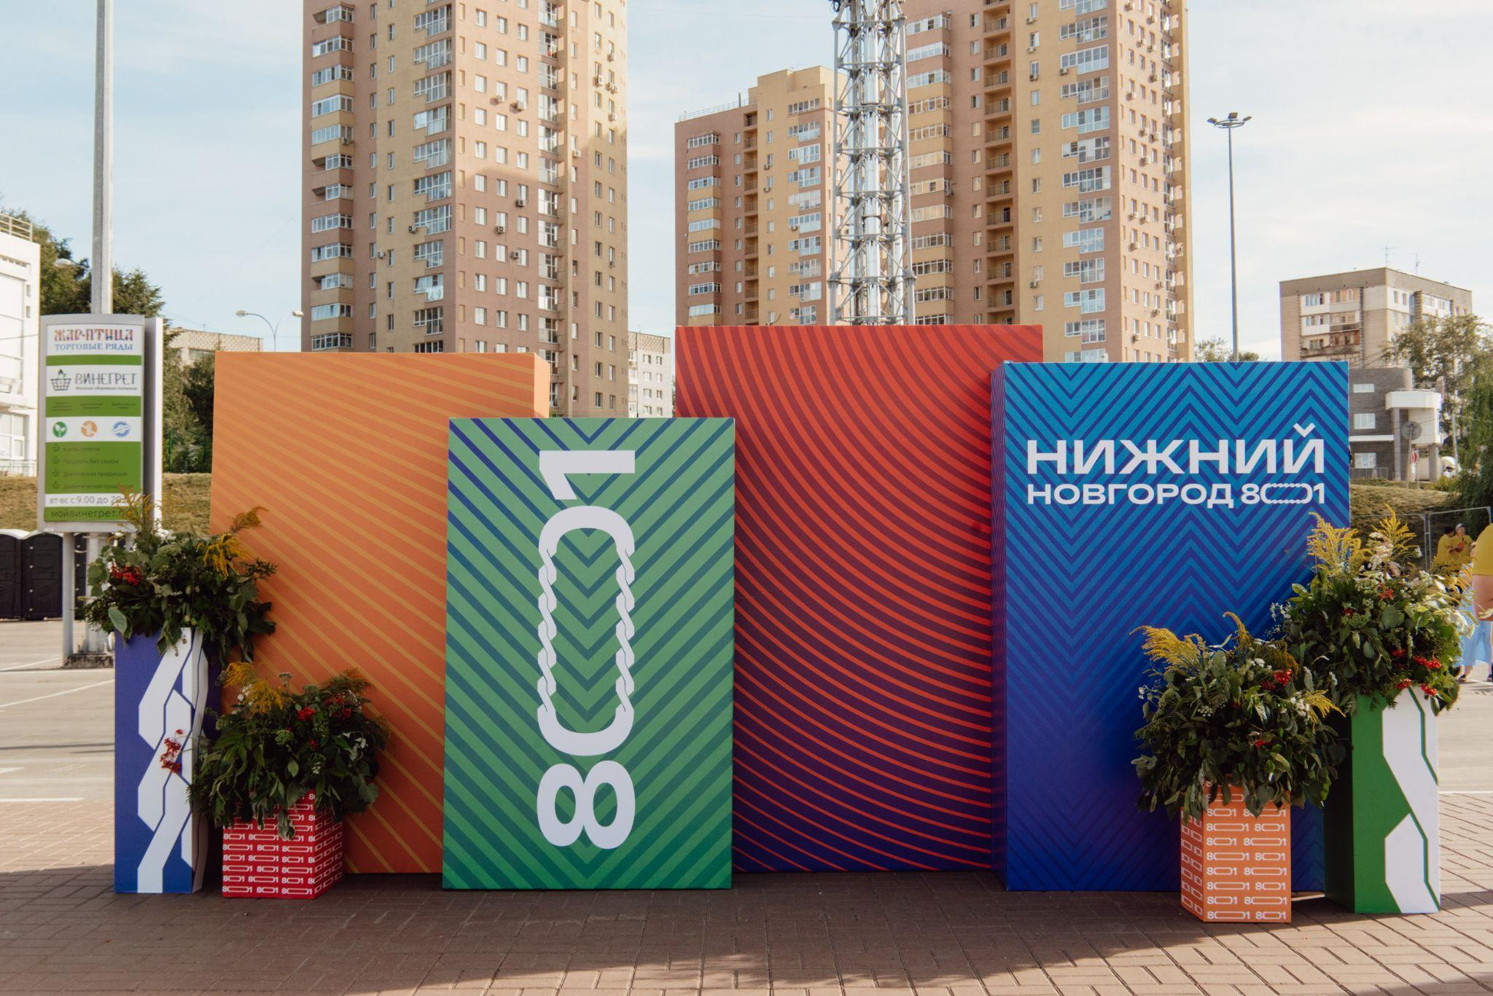
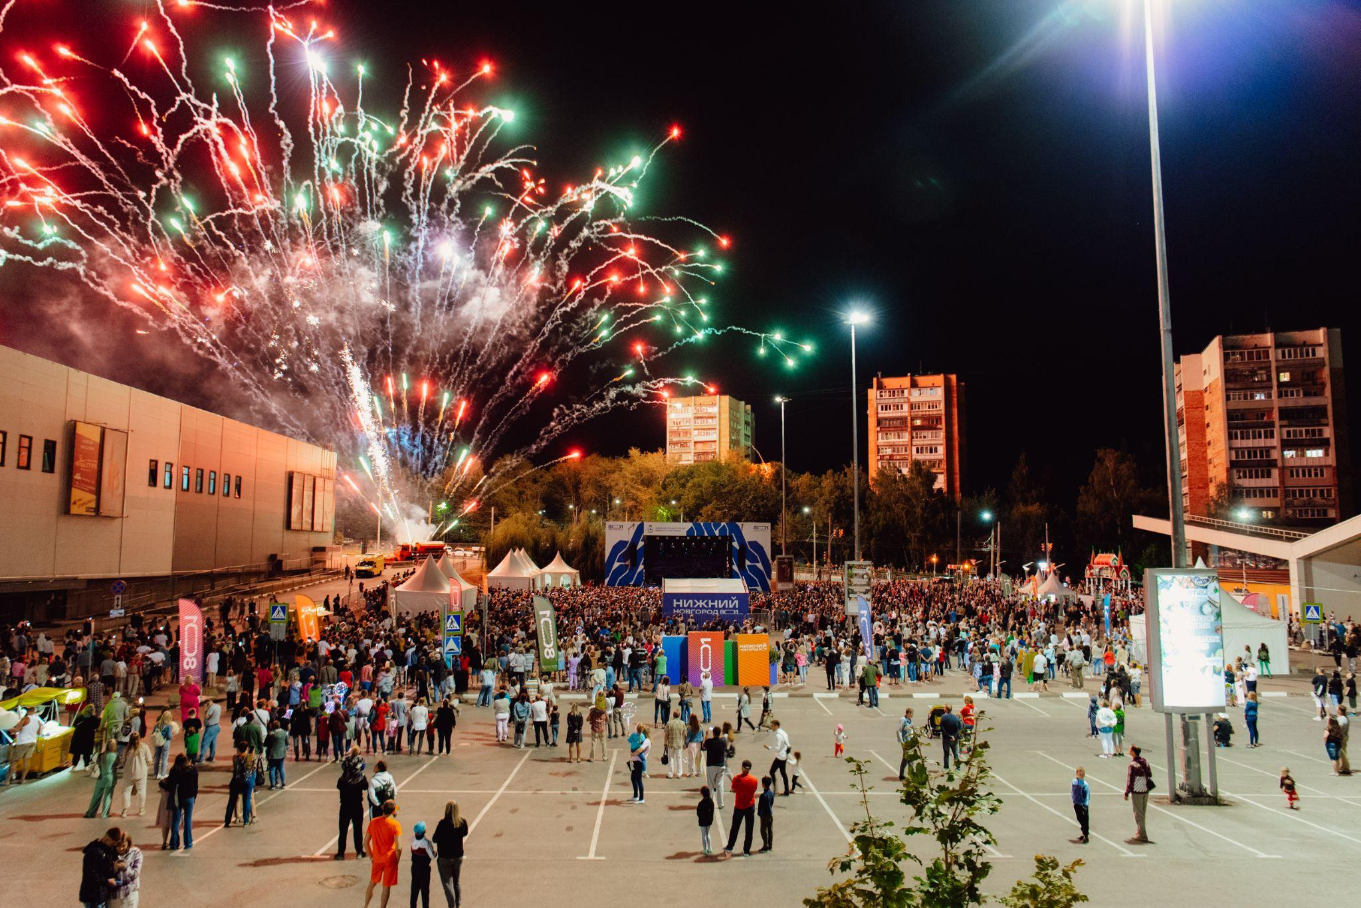
Администрация города Нижнего Новгорода
Проект:
День города в Советском районе Нижнего Новгорода
Статус мероприятия:
массовое городское событие
Количество участников:
>7000 человек
Решения:
организация дневной и вечерней программы мероприятия на одной из центральных площадей города
режиссура концертной программы
постановка шоу-номеров, выступлений творческих коллективов города и области
постановка показа мод
разработка визуального стиля мероприятия
изготовление элементов декора и фотозон
организация и координация тематических мастер-классов для гостей праздника
выступление Ирины Дубцовой

Slide 13
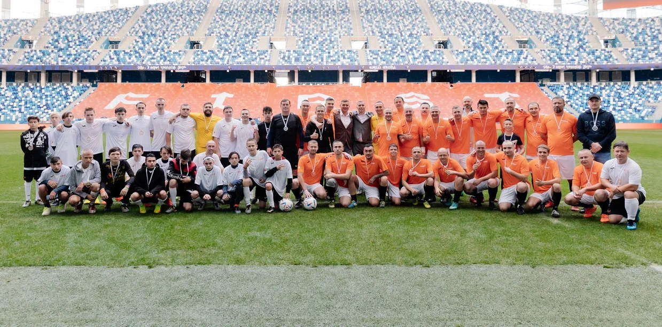
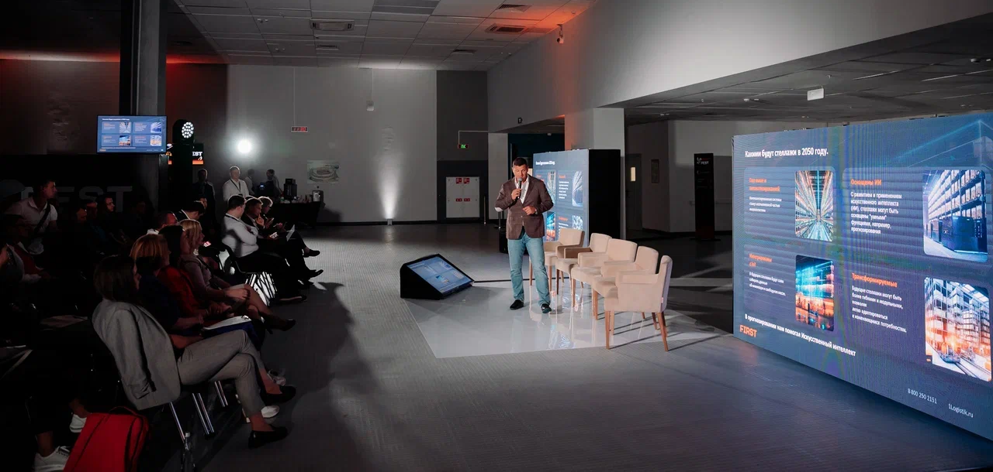
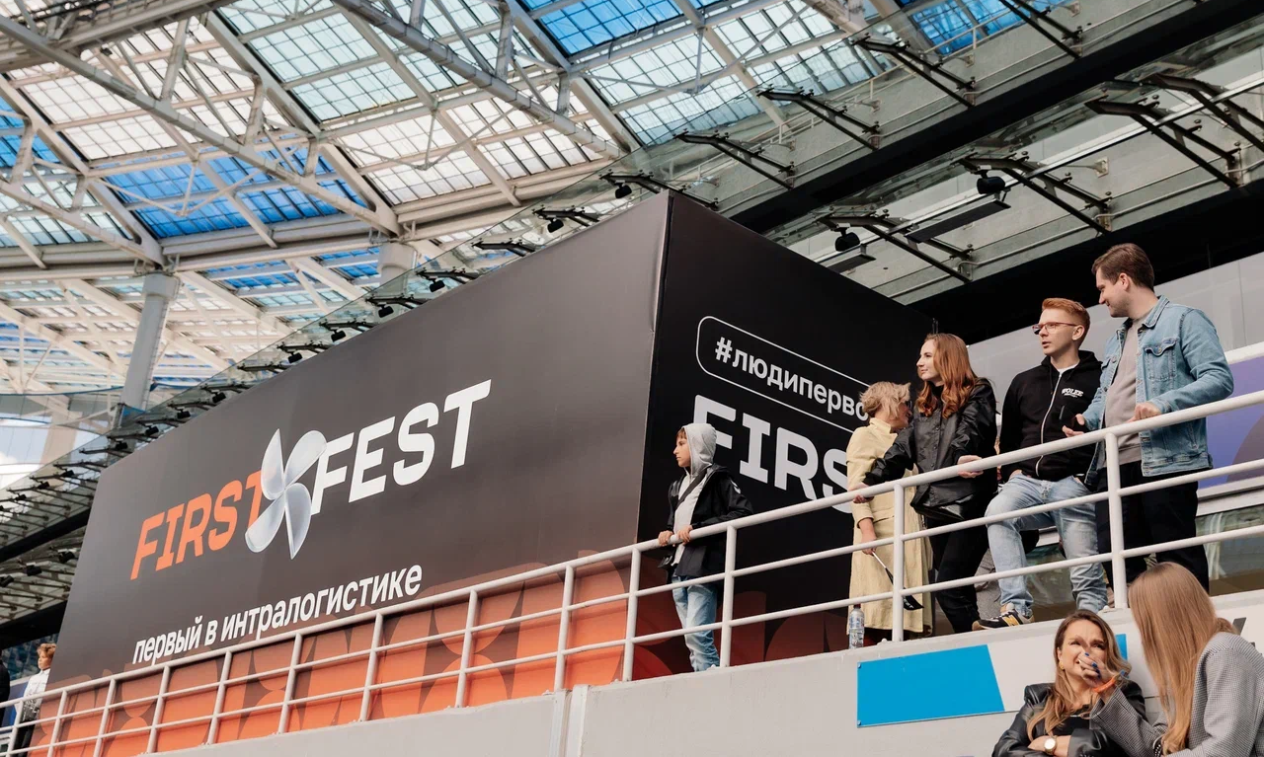

First logistik
Проект:
20-летие компании
Статус мероприятия:
корпоративное и партнерское
Количество участников:
400 человек
Решения:
реализация события под ключ
застройка и координация в день проекта масштабной площадки - Стадион Нижний Новгород
разработка сценария, логики, праздничного наполнения мероприятия
проведение благотворительного футбольного матча в рамках мероприятия
обеспечение участия звездного гостя в мероприятии - футболиста Алексея Смертина с мотивационным выступлением
собственный кейтеринг с ресторанным обслуживанием от агентства

Slide 14
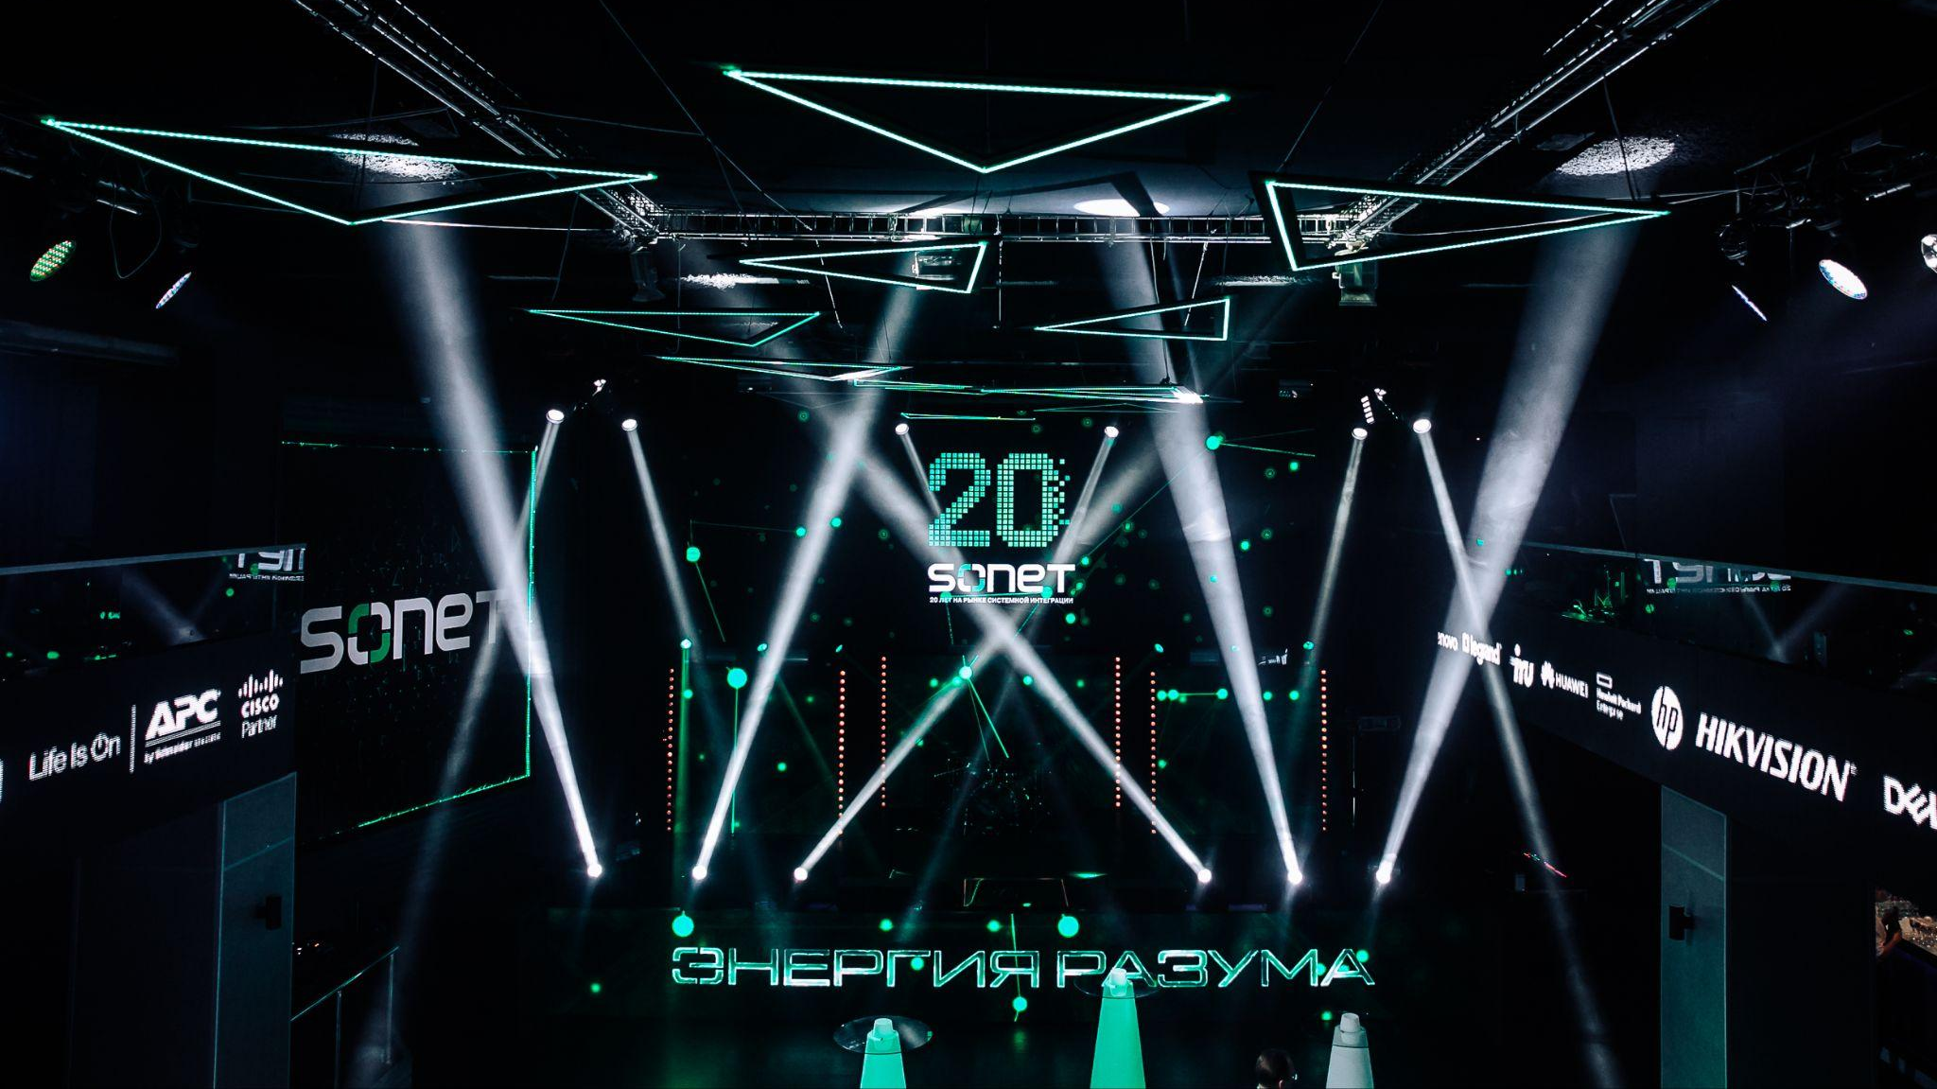
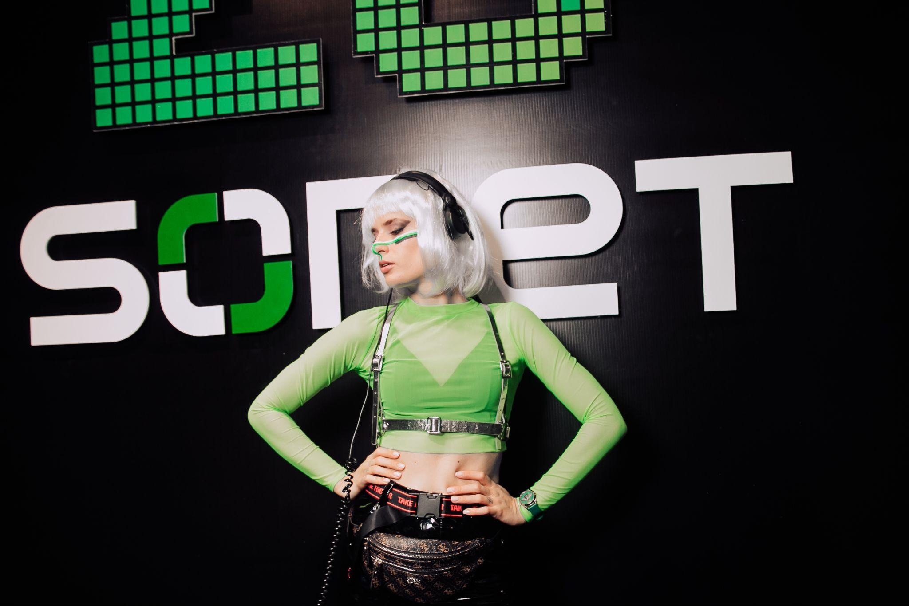
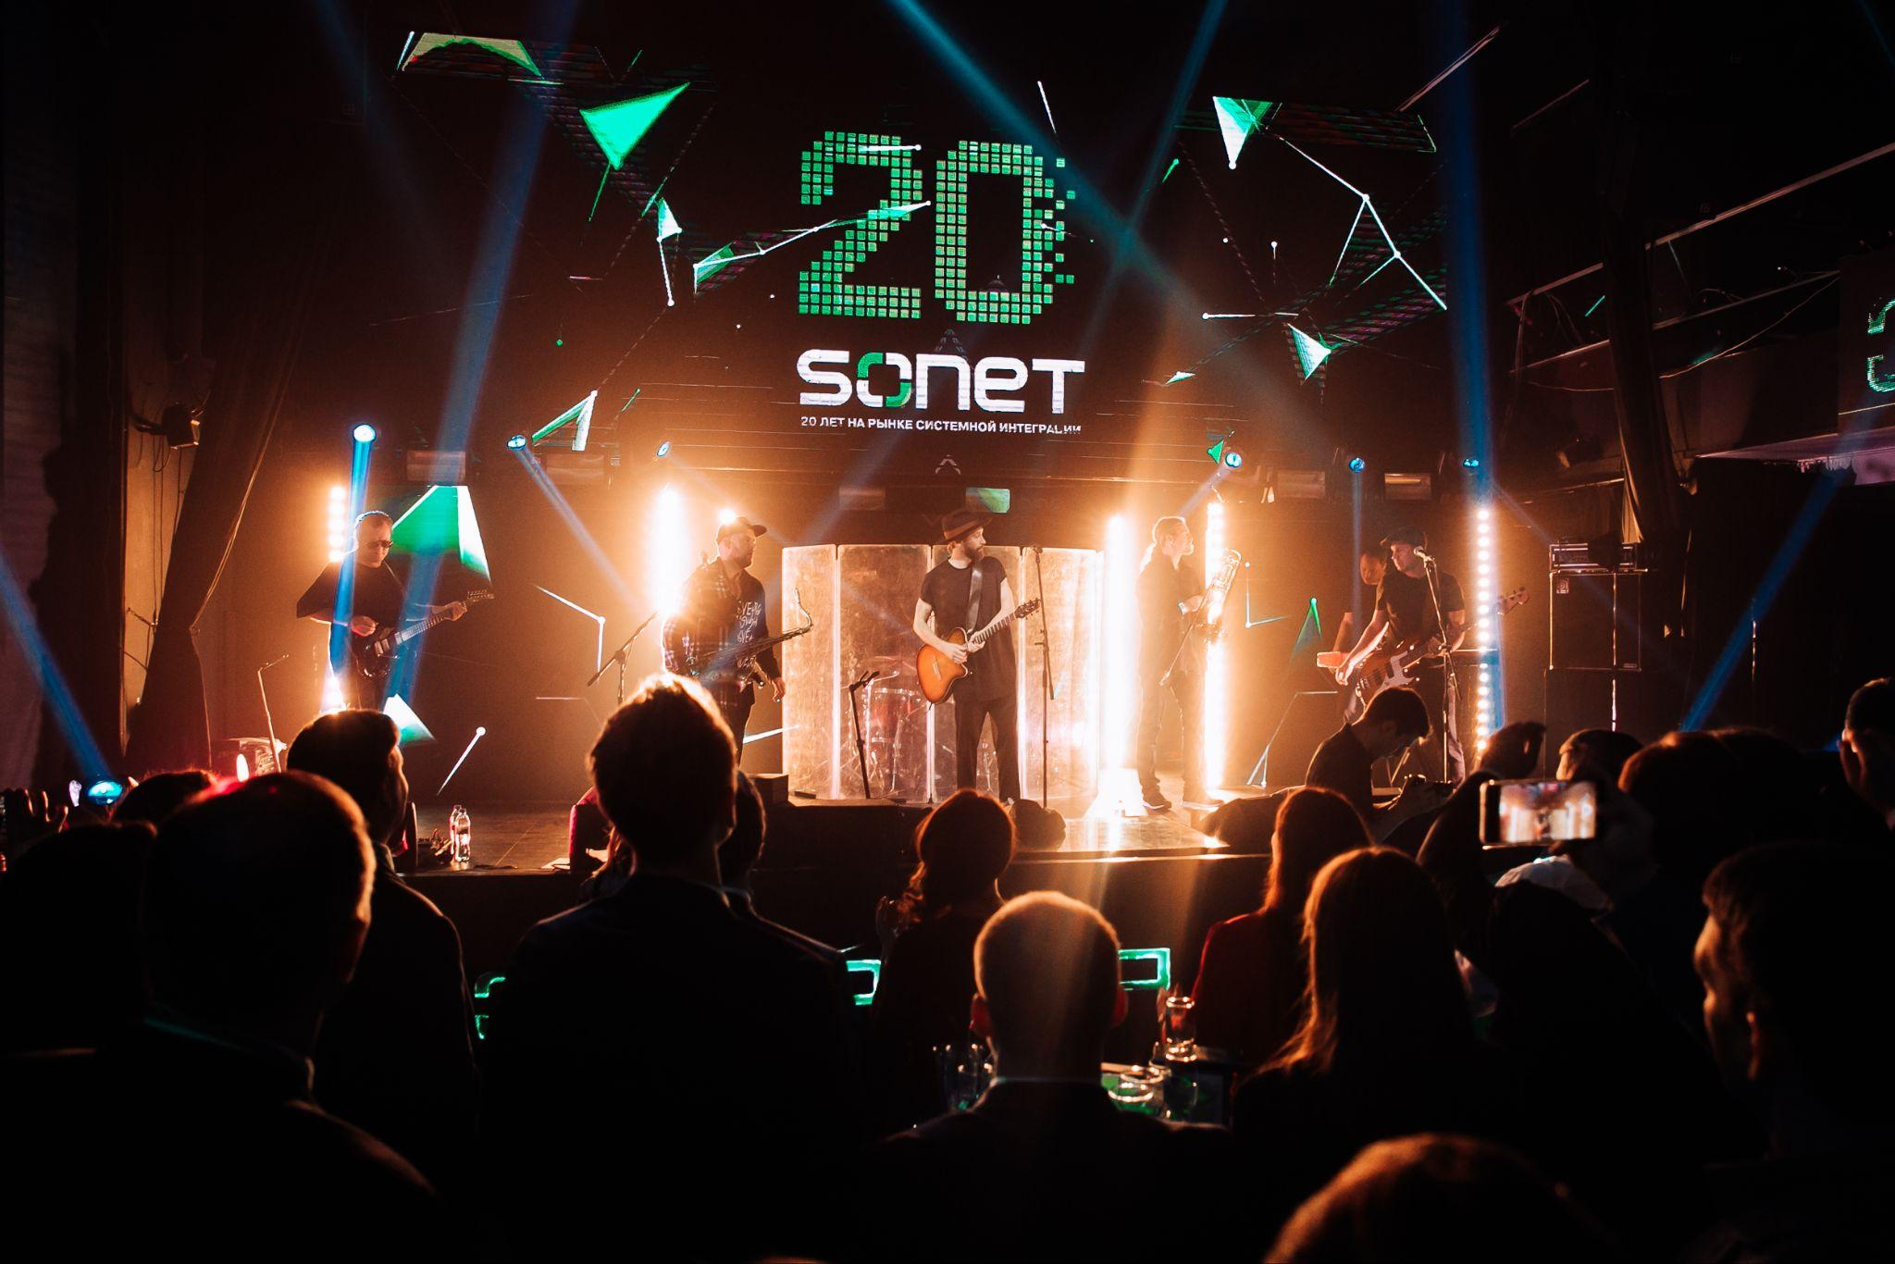
Сонет
Проект:
20-летие компании
Статус мероприятия:
корпоративное и партнерское событие
Количество участников:
250 человек
Решения:
разработка креативной концепции события
разработка фирменного стиля
застройка и тематический декор площадки
сценарий и контент проекта
постановка шоу-номеров
техническое оснащение
видеосъемка

Slide 15

ЛЕСАВИК
Проект:
годовой комплекс мероприятий
Статус мероприятия:
корпоративное
Количество участников:
180 человек
Решения:
организация летнего мероприятия в формате family day: развлекательная программа для взрослых и детей, музыкальное выступление, обеспечение мероприятия собственным кейтерингом
ведение соц сетей компании в период подготовки проектов
вовлечение аудитории, интерактивы. Формирование имиджа компании как активного, современного, надежного работодателя
разработка визуального брендинга проектов
зимний тимбилдинг и праздничный банкет с шоу-программой
создание видеороликов, художественных видеофильмов и тематической мультипликации
новогоднее мероприятие в формате онлайн в собственной студии Sun&Stars
разработка, дизайн, упаковка подарочных наборов и сувенирной продукции для сотрудников и партнеров

Slide 16
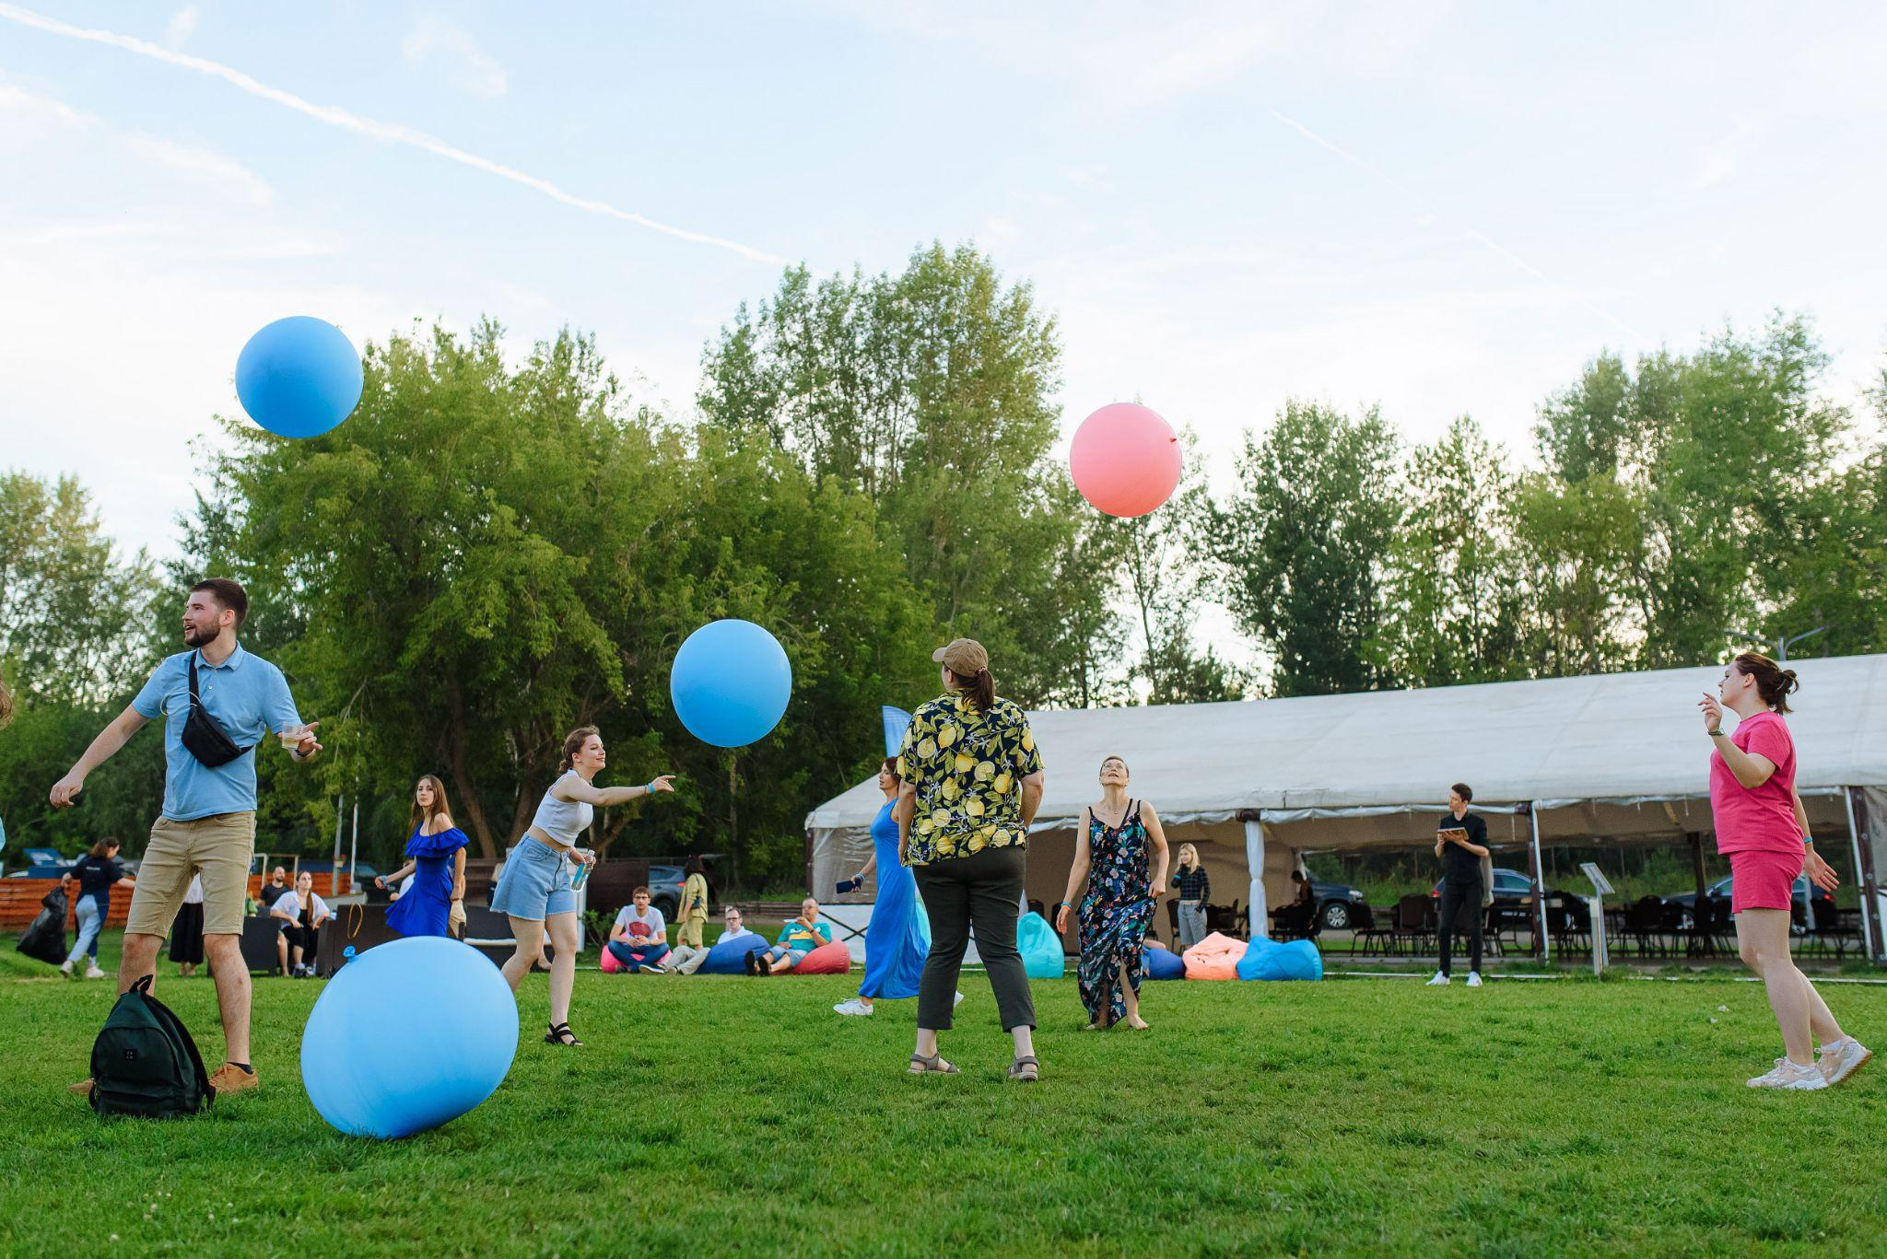
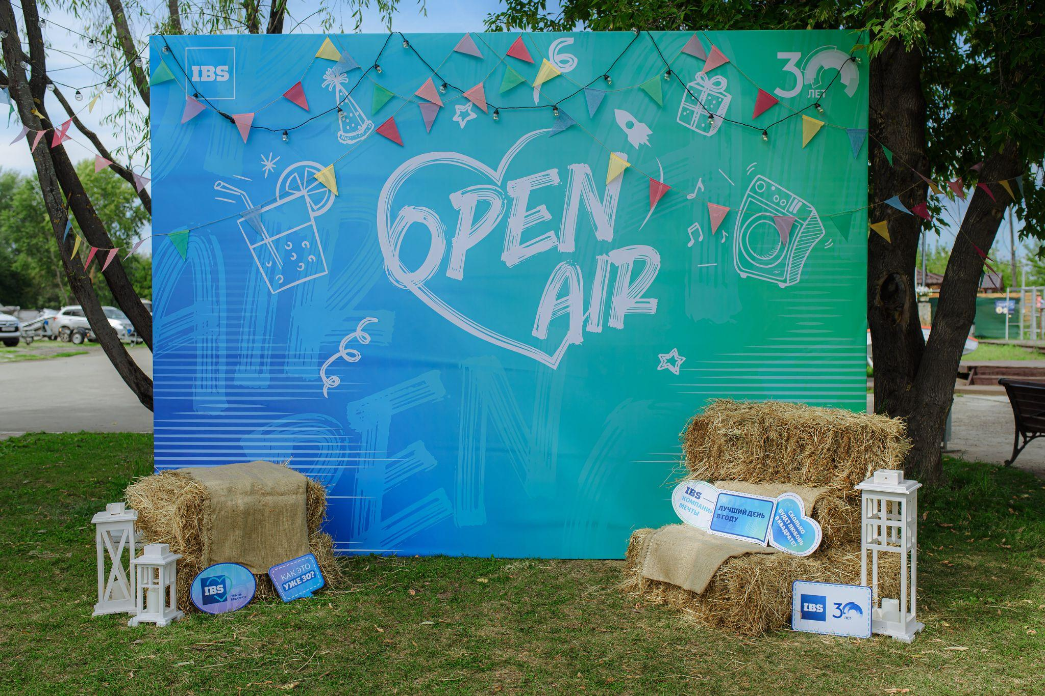
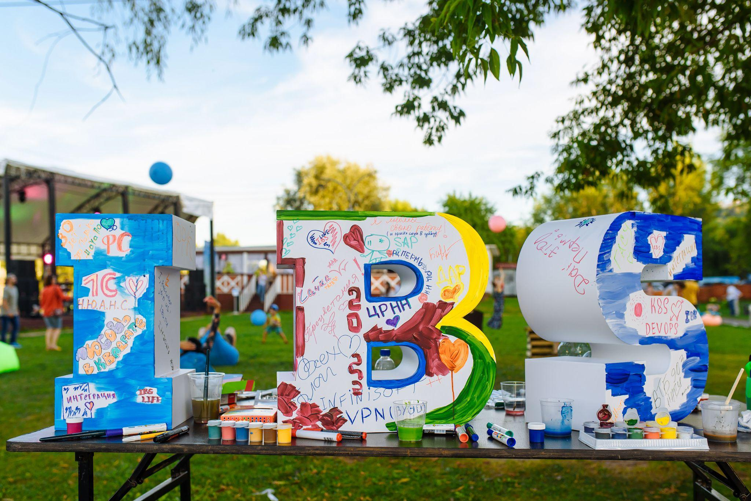
IBS
Проект:
летний open-air
Статус мероприятия:
корпоративное событие
Количество участников:
150 человек
Решения:
разработка концепции мероприятия
интеграция фирменного стиля компании в декор на площадке
праздничная программа
фото и видеосъемка
техническое оснащение летней площадки
собственный кейтеринг от агентства

Slide 17
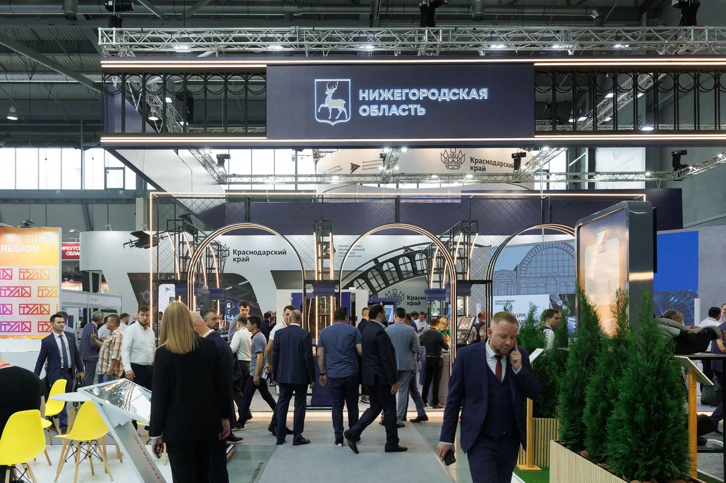
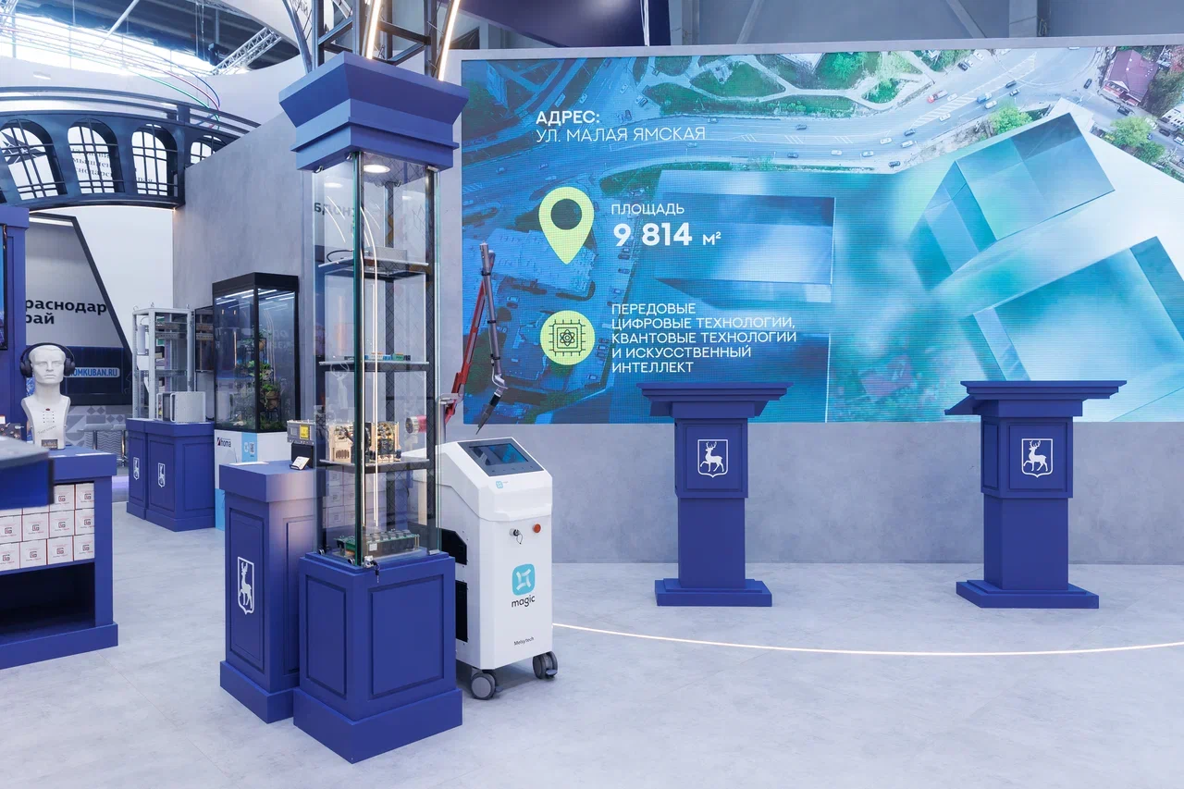
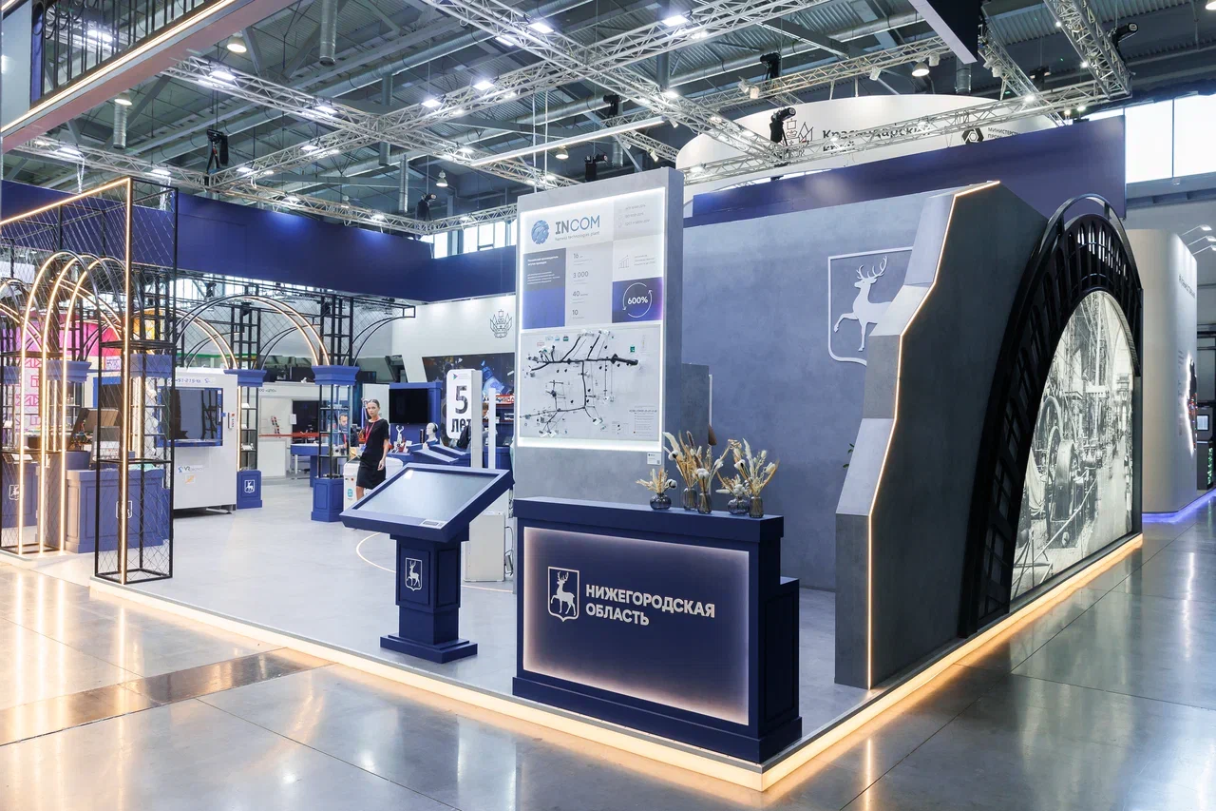
Международная промышленная выставка “ИННОПРОМ-2023” (Екатеринбург)
Проект:
сопровождение делегации Нижегородской области
Статус мероприятия:
общероссийское деловое событие
Количество участников:
более 30 000
Решения:
организация выезда делегации в составе первых лиц региона и топ-менеджеров ведущих предприятий: сбор заявок, определение бизнес-потребностей делегатов, расселение, логистика
координация работы стенда Нижегородской области и выставляемых экспонатов
обеспечение реализации бизнес-миссии и подписаний соглашений
координация работы персонала
подготовка и координация бизнес ужина в Екатеринбурге для делегации Нижегородской области и приглашенных гостей

Slide 18
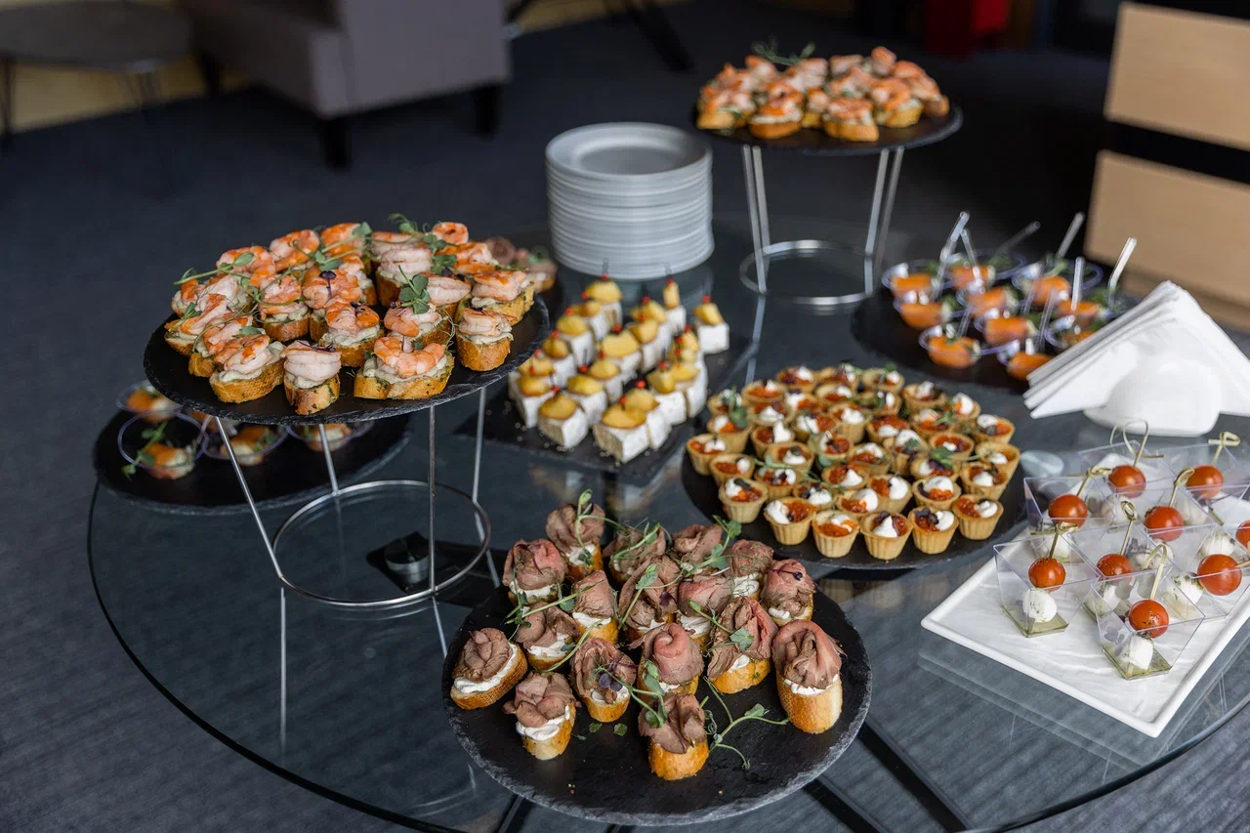
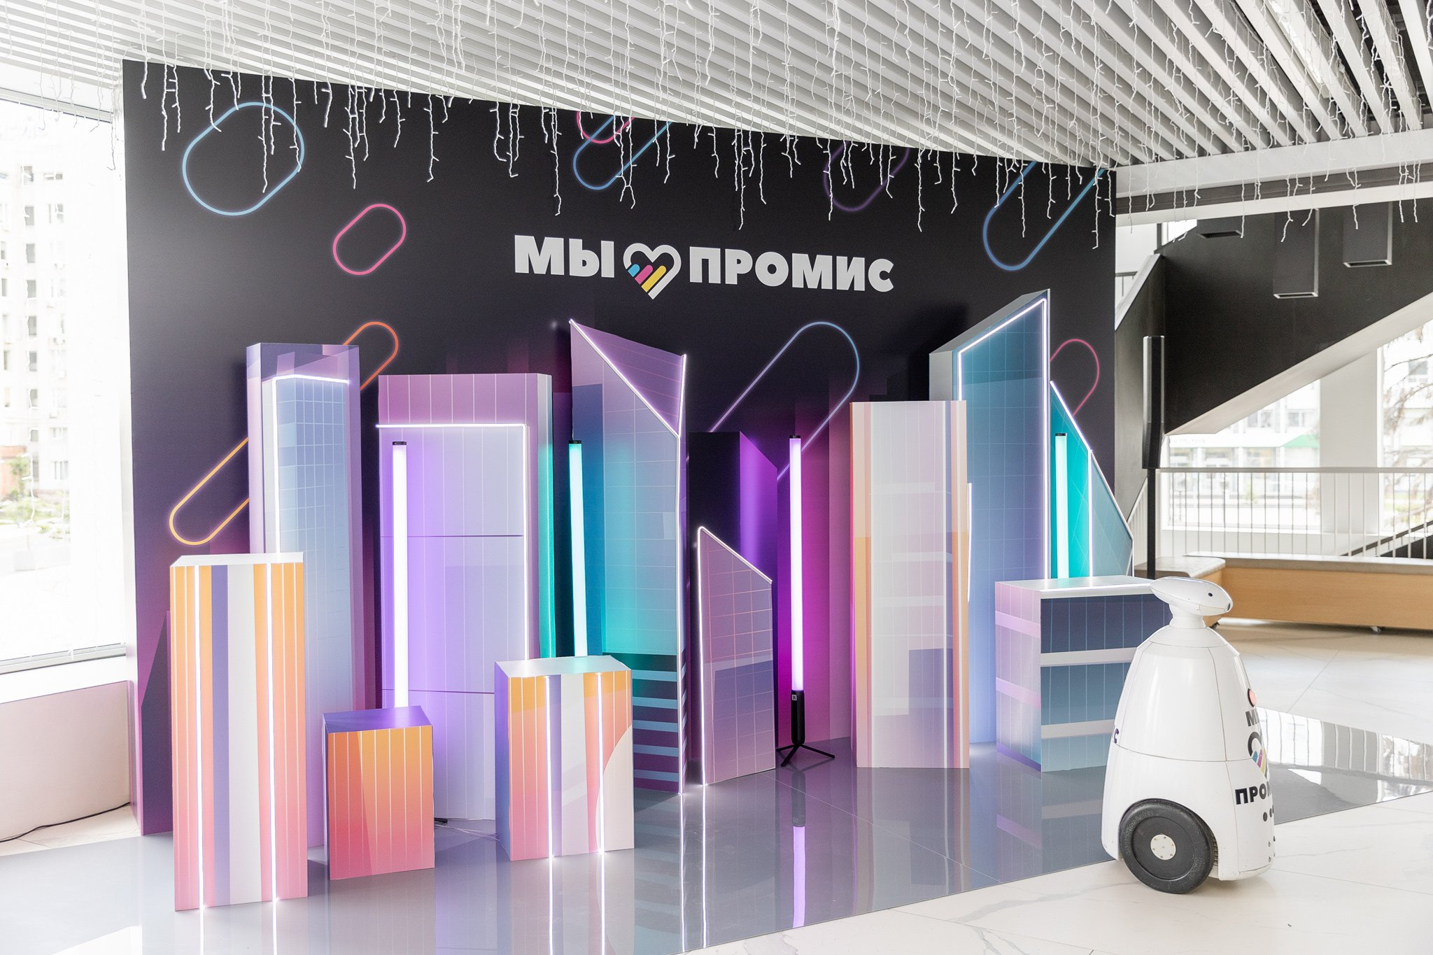
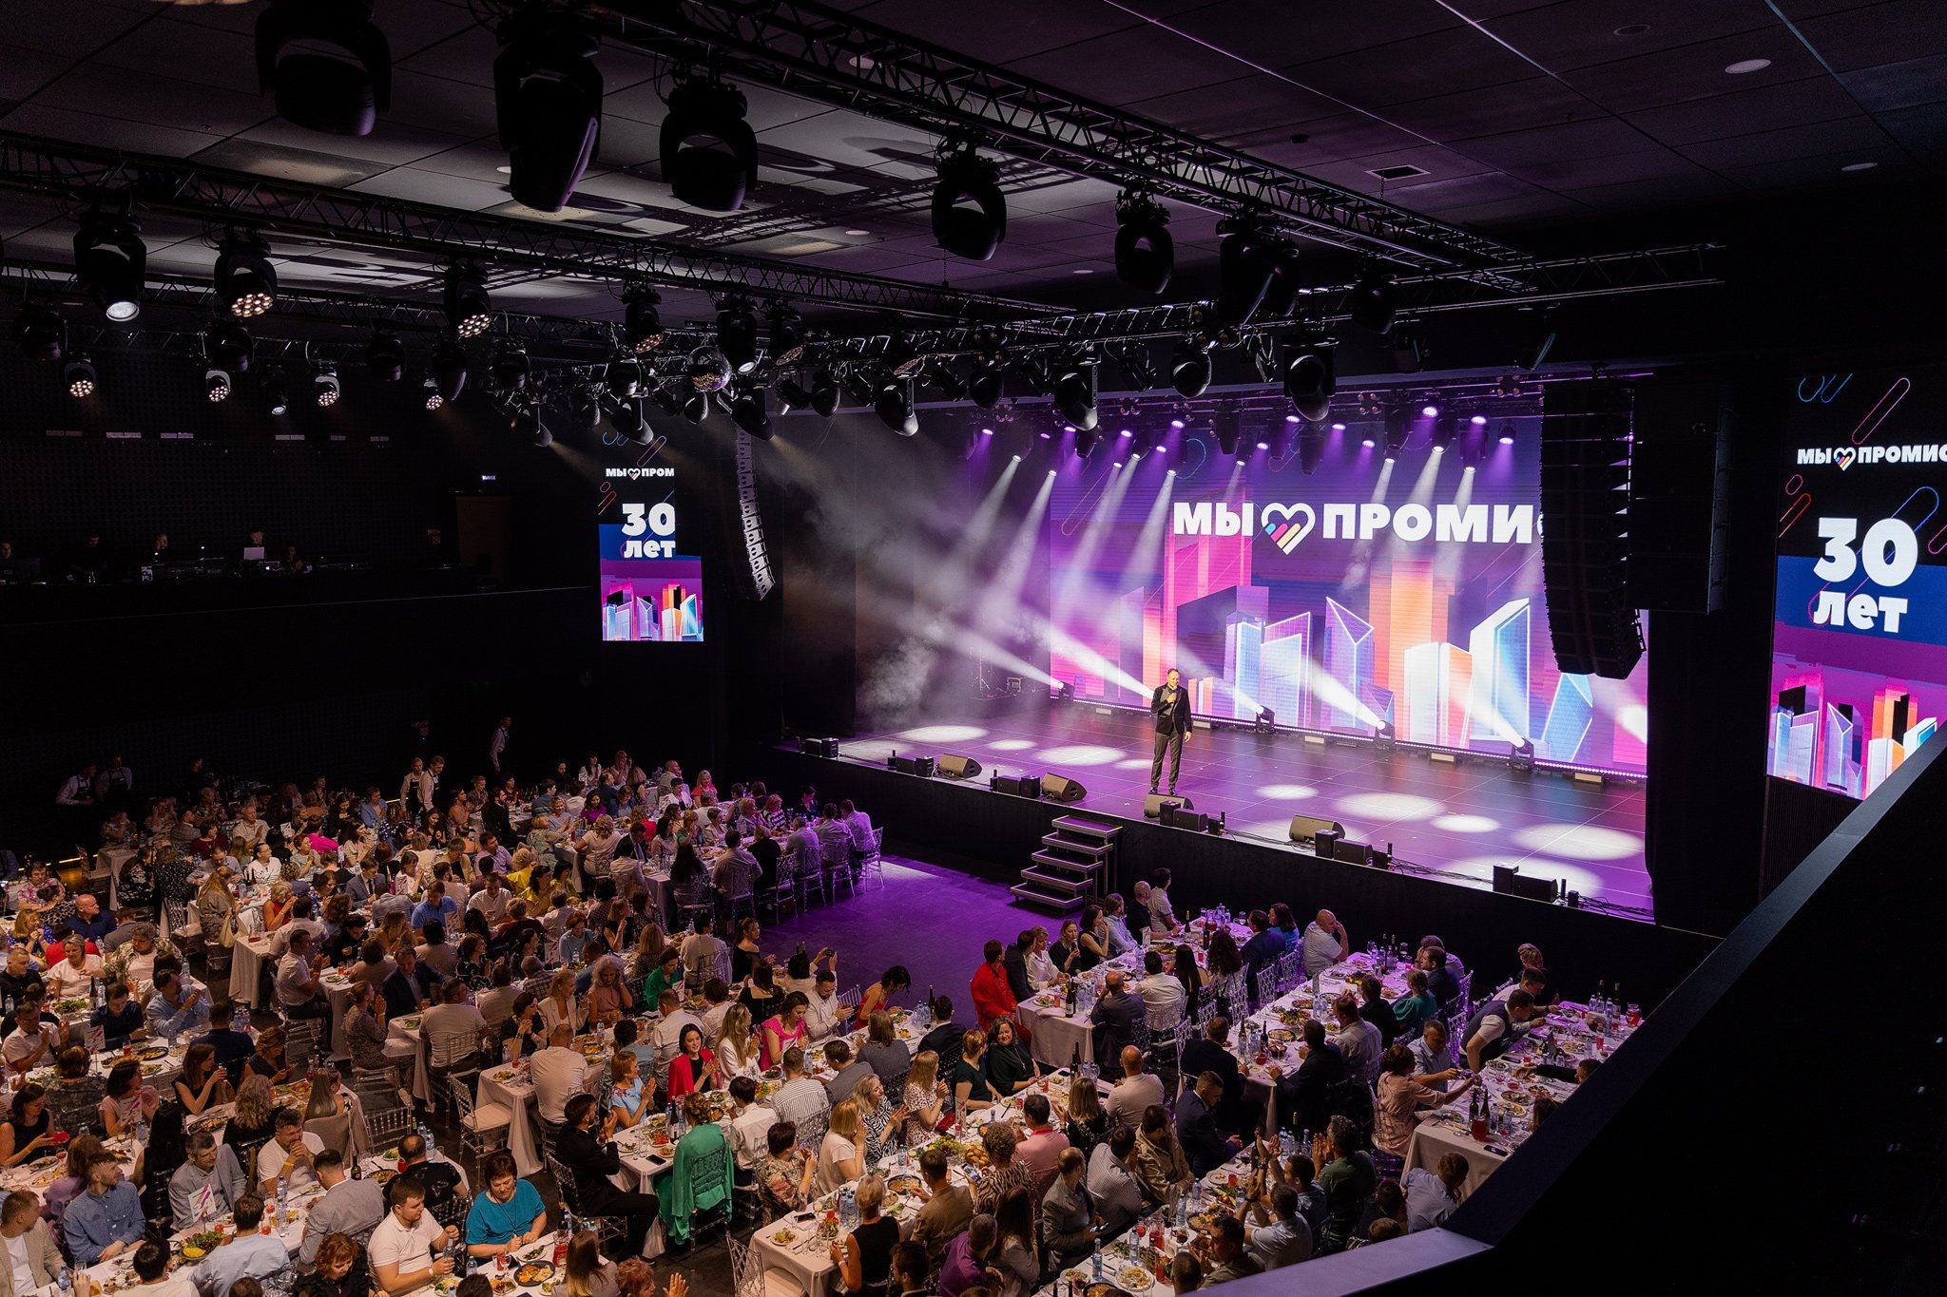
АО “Промис”
Проект:
30-летие компании
Статус мероприятия:
корпоративное
Количество участников:
350 человек
Решения:
организация события под ключ
разработка концепции, сценария, логики проекта
разработка праздничного юбилейного фирменного стиля
разработка и изготовление элементов брендинга проекта: фотозоны, арт-объект, создание “Аллеи славы” компании
сценическая режиссура: постановка шоу-номеров
координация выступления музыкального хэдлайнера - Ивана Далматова и группы “Впечатлительные люди”
застройка и координация в день проекта масштабной площадки проведения - концертный зал “Юпитер”
собственный кейтеринг от агентства с ресторанным обслуживанием
изготовление сувенирной продукции: мерч и подарки вип-гостям

Slide 19
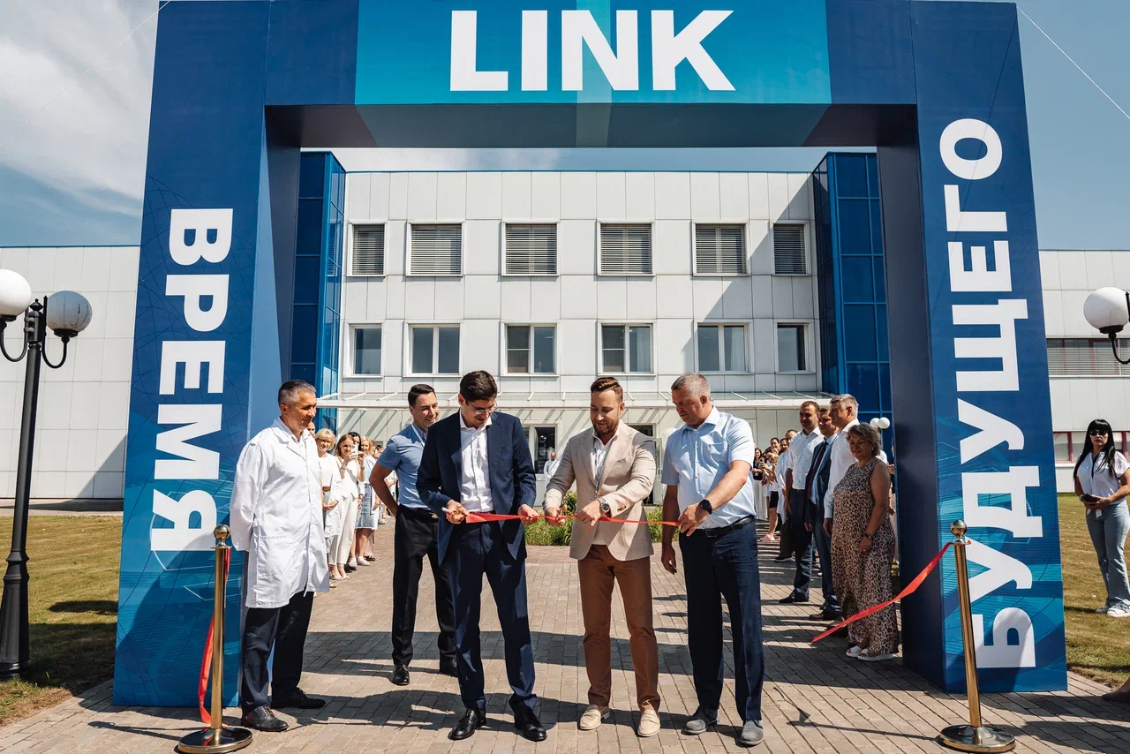
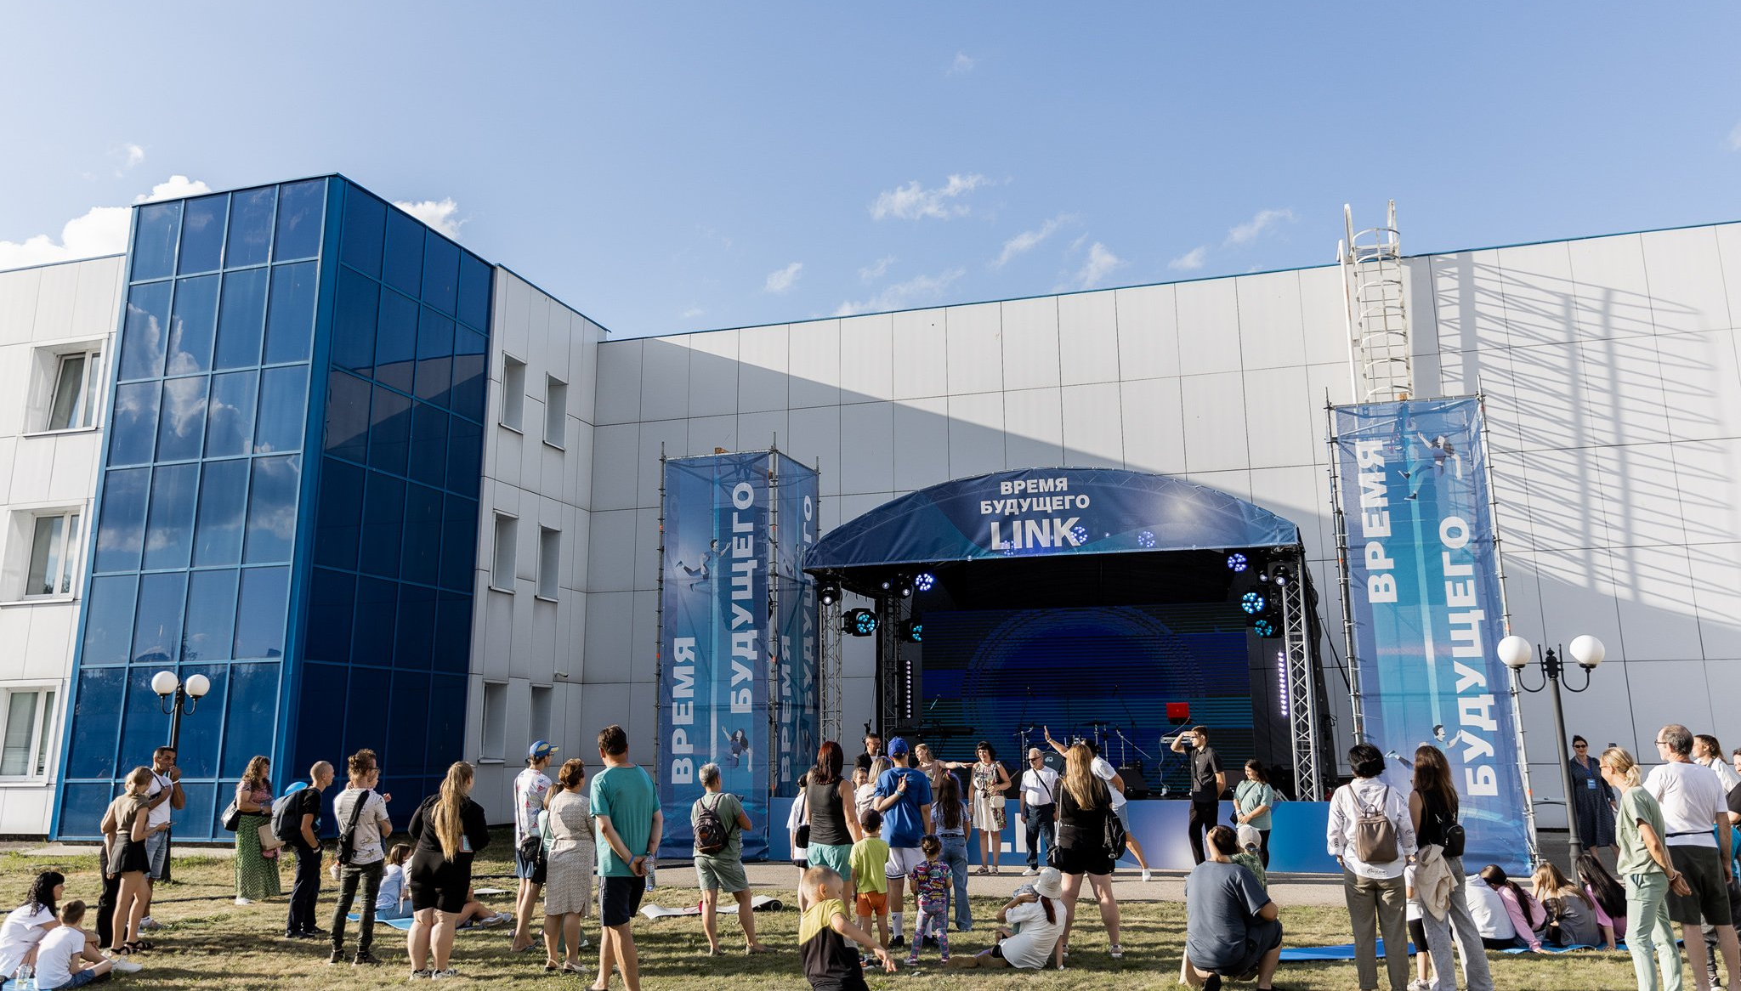
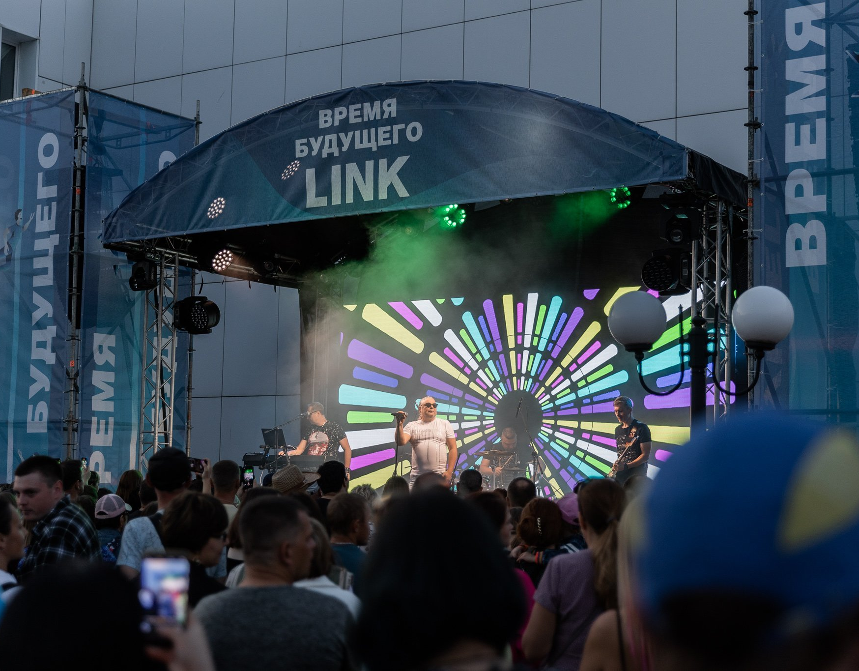
Завод Линк, г. Заволжье
Проект:
открытие завода
Статус мероприятия:
городское
Количество участников:
> 2000
Решения:
разработка и реализация проекта в формате городского фестиваля
полное обеспечение проекта техническим оснащением
букинг артистов - выступление группы “Рок-Острова”
организация торжественного открытия завода с участием первых лиц региона
разработка зрелищной иммерсивной экскурсии на территории завода
обеспечение детской и взрослой развлекательной программы
проведение кампании в соцсетях и наружной рекламы для привлечения участников
организация hr-секции на фестивале для продвижения бренда работодателя и привлечение соискателей

Slide 20
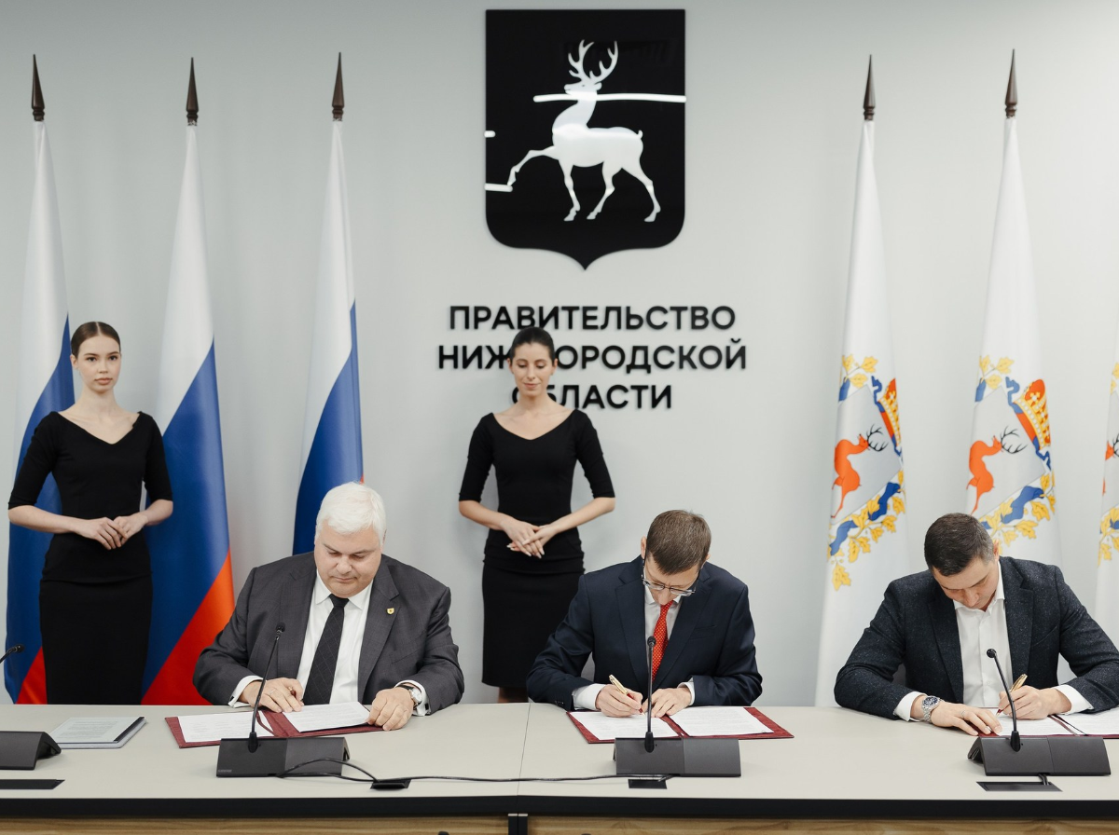
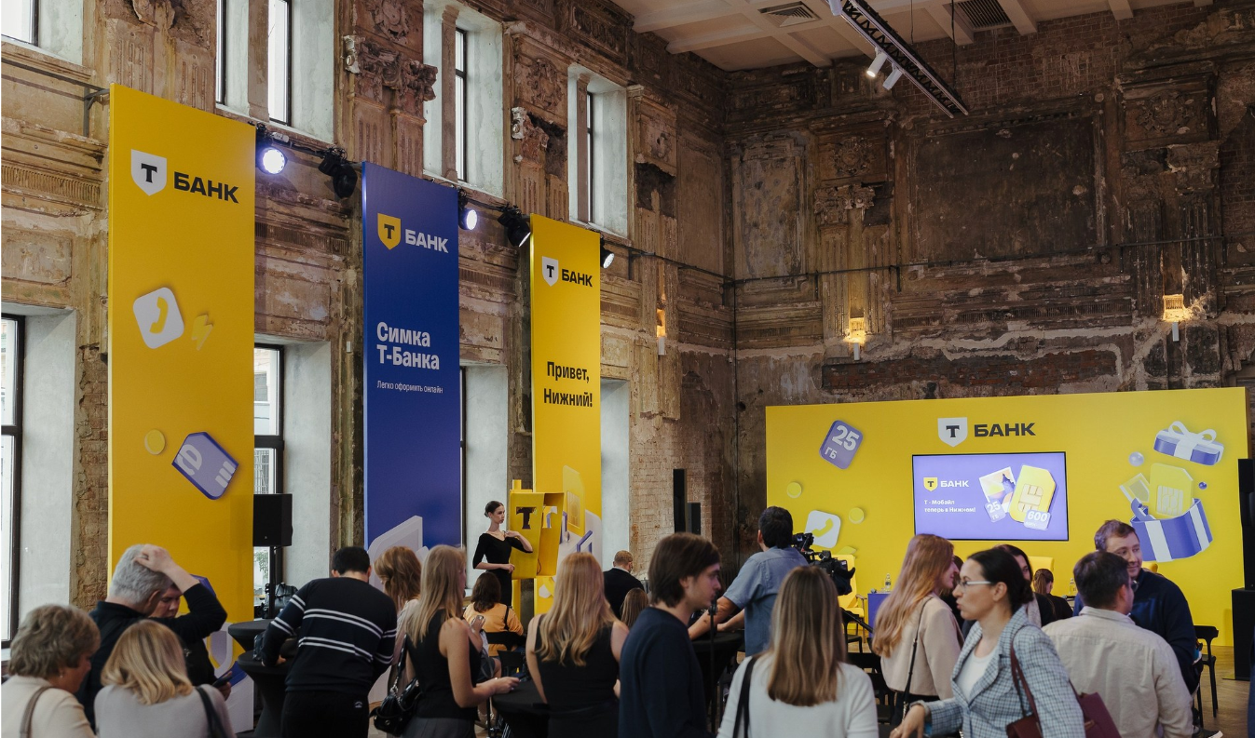
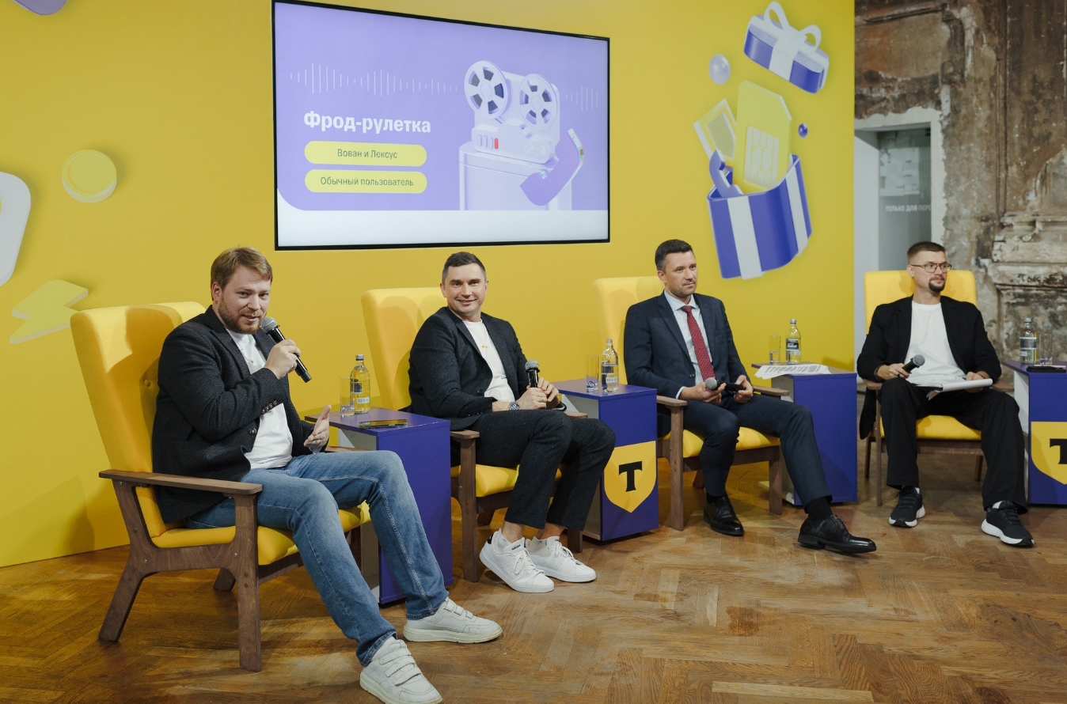
Т - Мобайл
Проект:
запуск работы Т-Мобайл в Нижегородской области
Статус мероприятия:
федеральное
Количество участников:
90
Решения:
организация торжественного подписания соглашения о начале работы оператора с участием первых лиц компании Т-Мобайл и заместителем губернатора Нижегородской области
организация мероприятия для журналистов ключевых печатных, ТВ, онлайн СМИ региона с участием спикеров от Т-Мобайл с презентацией технических решений от Т-Мобайл
разработка и изготовление элементов брендинга локации проведения проекта: фотозоны, визуальные конструкции
обеспечение площадки проведения необходимым техническим оснащением, застройка
координация кейтеринга: фудтесты и сопровождение в день проекта

Slide 21
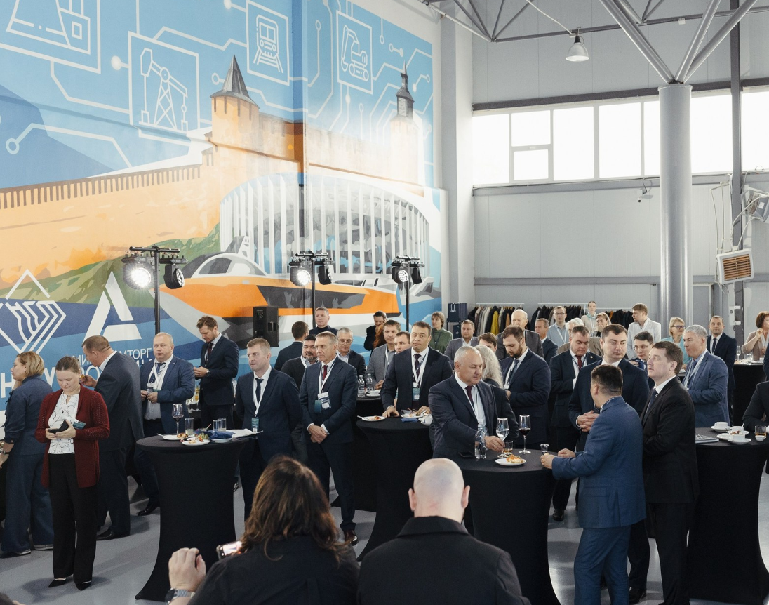
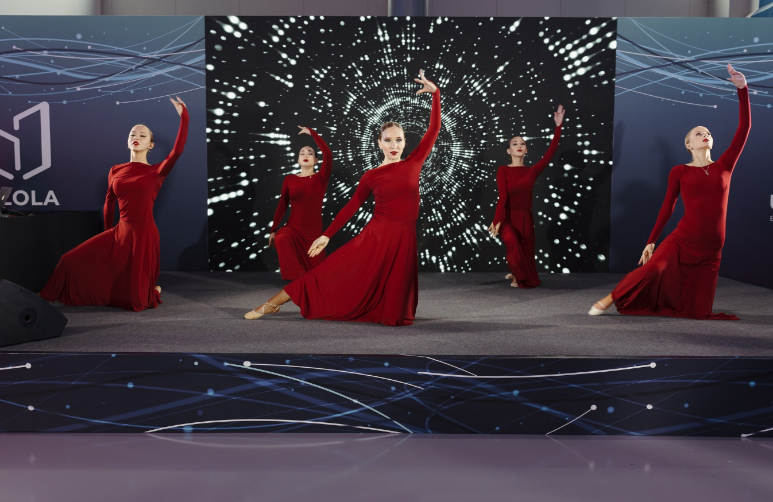
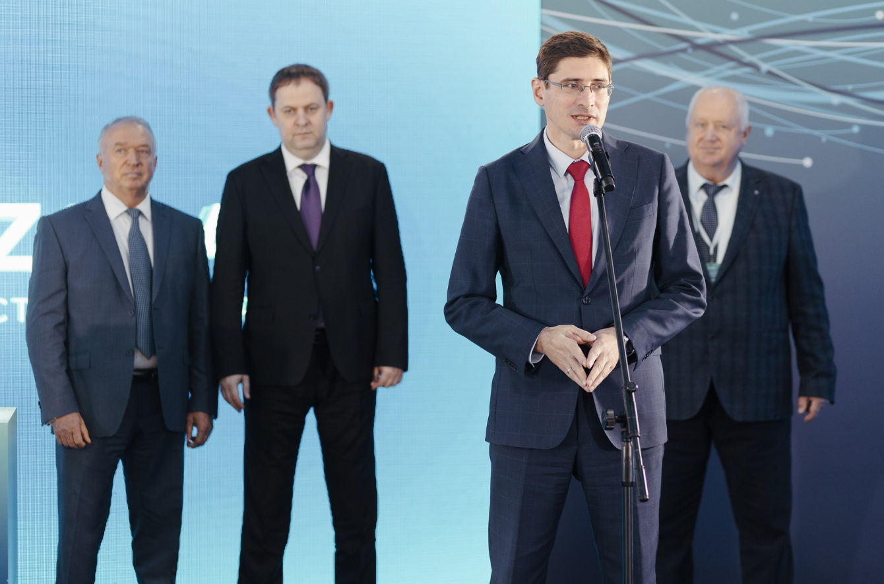
ГК Узола
Проект:
торжественное открытие нового производства
Статус мероприятия:
региональное
Количество участников:
80
Решения:
подготовка и реализация проекта под ключ
разработка программы мероприятия с учетом участия партнеров и клиентов компании, а также замгубернатора области; представителей региональных министерств, ТПП Нижегородской области, Ассоциации промышленников и предпринимателей; представителей профильных ведомств
собственный кейтеринг от агентства с vip статусом обслуживания
застройка локации проведения - цеха на территории предприятия
техническое оснащение
разработка развлекательной программы для участников мероприятия
реализация креативной идеи по торжественному запуску нового производства

Slide 22
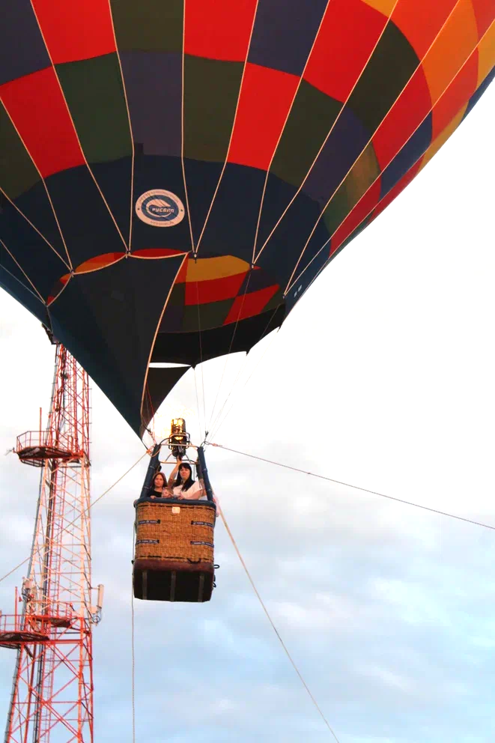
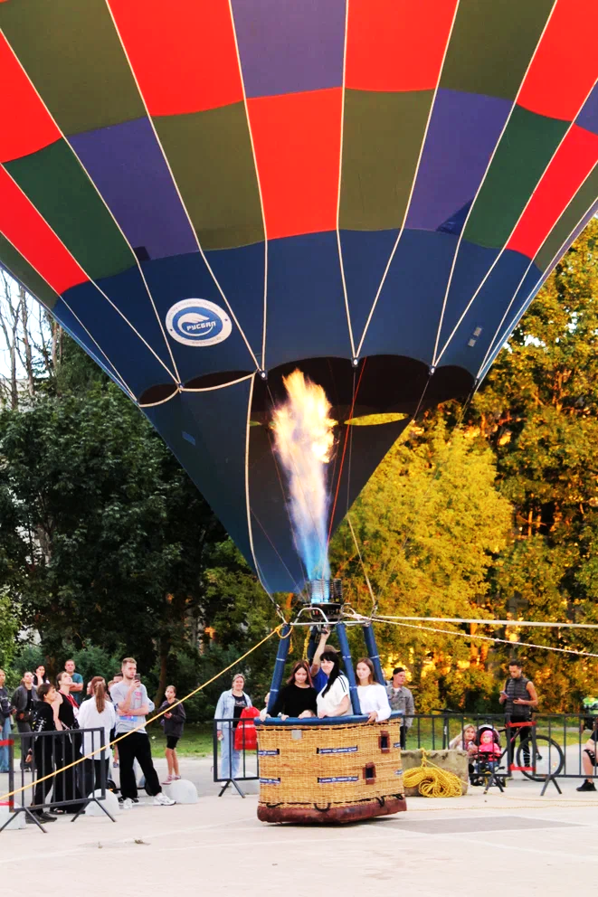
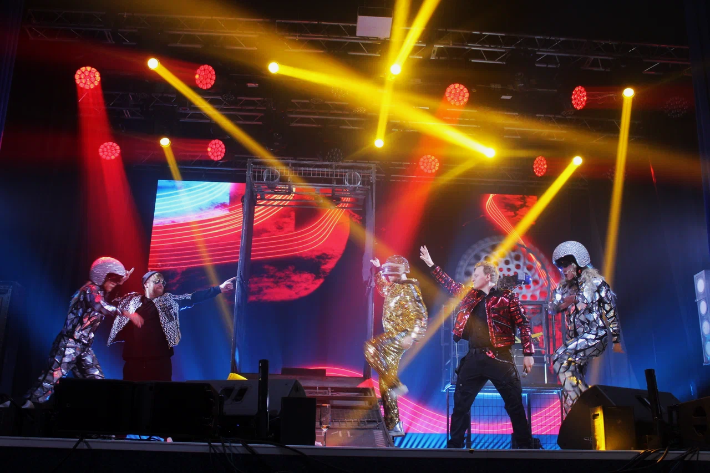


АО Русполимет
Проект:
Фестиваль в рамках проекта “Год семьи с Русполимет”
Статус мероприятия:
корпоративное, городское
Количество участников:
400
Решения:
организация под ключ двух проектов: семейного фестиваля для жителей г. Кулебаки и корпоративного фестиваля для многодетных семей - сотрудников АО Русполимет
разработка наполнения развлекательной программы семейного фестиваля: конкурсы, мастер-классы, огненное шоу, кинопоказы под открытым небом
брендинг территорий
изготовление арт-объекта в тематике фестиваля
организация полетов на воздушных шарах
букинг артистов - выступление “Шоу братьев Сафроновых”

Slide 23



Проект ВРЕМЯ:HR
Проект:
конференции для hr-директоров компаний среднего и крупного бизнеса Нижегородского региона
Статус мероприятия:
деловое
Количество участников:
от 50 до 110
Решения:
Проект ВРЕМЯ:HR – серия мероприятий: бизнес-завтраки и конференции, объединяющий hr-директоров, собственников бизнеса, топ-менеджеров, специалистов по управлению персоналом разного профиля
организация мероприятий под ключ
разработка программы мероприятий, подбор спикеров и партнеров
ведение и развитие базы контактов проекта
привлечение внимания к проекту
ведение канала проекта в телеграм

Slide 24



Neoflex
Проект:
20-летие компании
Статус мероприятия:
корпоративное
Количество участников:
120
Решения:
разработка программы и сценария мероприятия
наполнение проекта развлекательными активностями
изготовление праздничного арт-объекта
обеспечение площадки проведения всем необходимым техническим оборудованием
разработка и изготовление кастомного торта
координация и менеджмент проекта в день проведения

Slide 25


Анжелика Блинохватова
руководитель компании
основатель и генеральный директор агентства
эксперт в области событийного маркетинга и корпоративных коммуникаций
большой опыт работы с первыми лицами и топ-менеджерами федеральных компаний; первыми лицами регионов и дипломатических миссий; российскими и зарубежными музыкальными звездами
руководитель регионального отделения российской национальной ассоциации организаторов мероприятий (НАОМ)

Slide 26

Сделаем отличный проект вместе!
С уважением, команда Sun&Stars
Генеральный директор Sun&Stars
Анжелика Блинохватова
8 903 601 45 70, личная почта krsl@yandex.ru, сайт www.sun-stars.ru

